Slide 1

"ﺍﻷﻄﻔﺎﻝ ﺭﻳﺎﺽ ﻟﻤﺮﺍﺟﻌﺎﺕ" ﺍﻟﺘﺪﺭﻳﺒﻲ ﺍﻟﻌﺮﺽ
ﺍﻷﻄﻔﺎﻝ ﺭﻳﺎﺽ ﻟﻤﺪﺭﺍﺀ

Slide 2

ﺍﻟﻤﺒﻜﺮﺓ؟ ﺍﻟﻄﻔﻮﻟﺔ ﻣﺮﺣﻠﺔ ﻓﻲ ﺍﻟﺘﻌﻠﻴﻢ ﻫﻮ ﻣﺎ

Slide 3
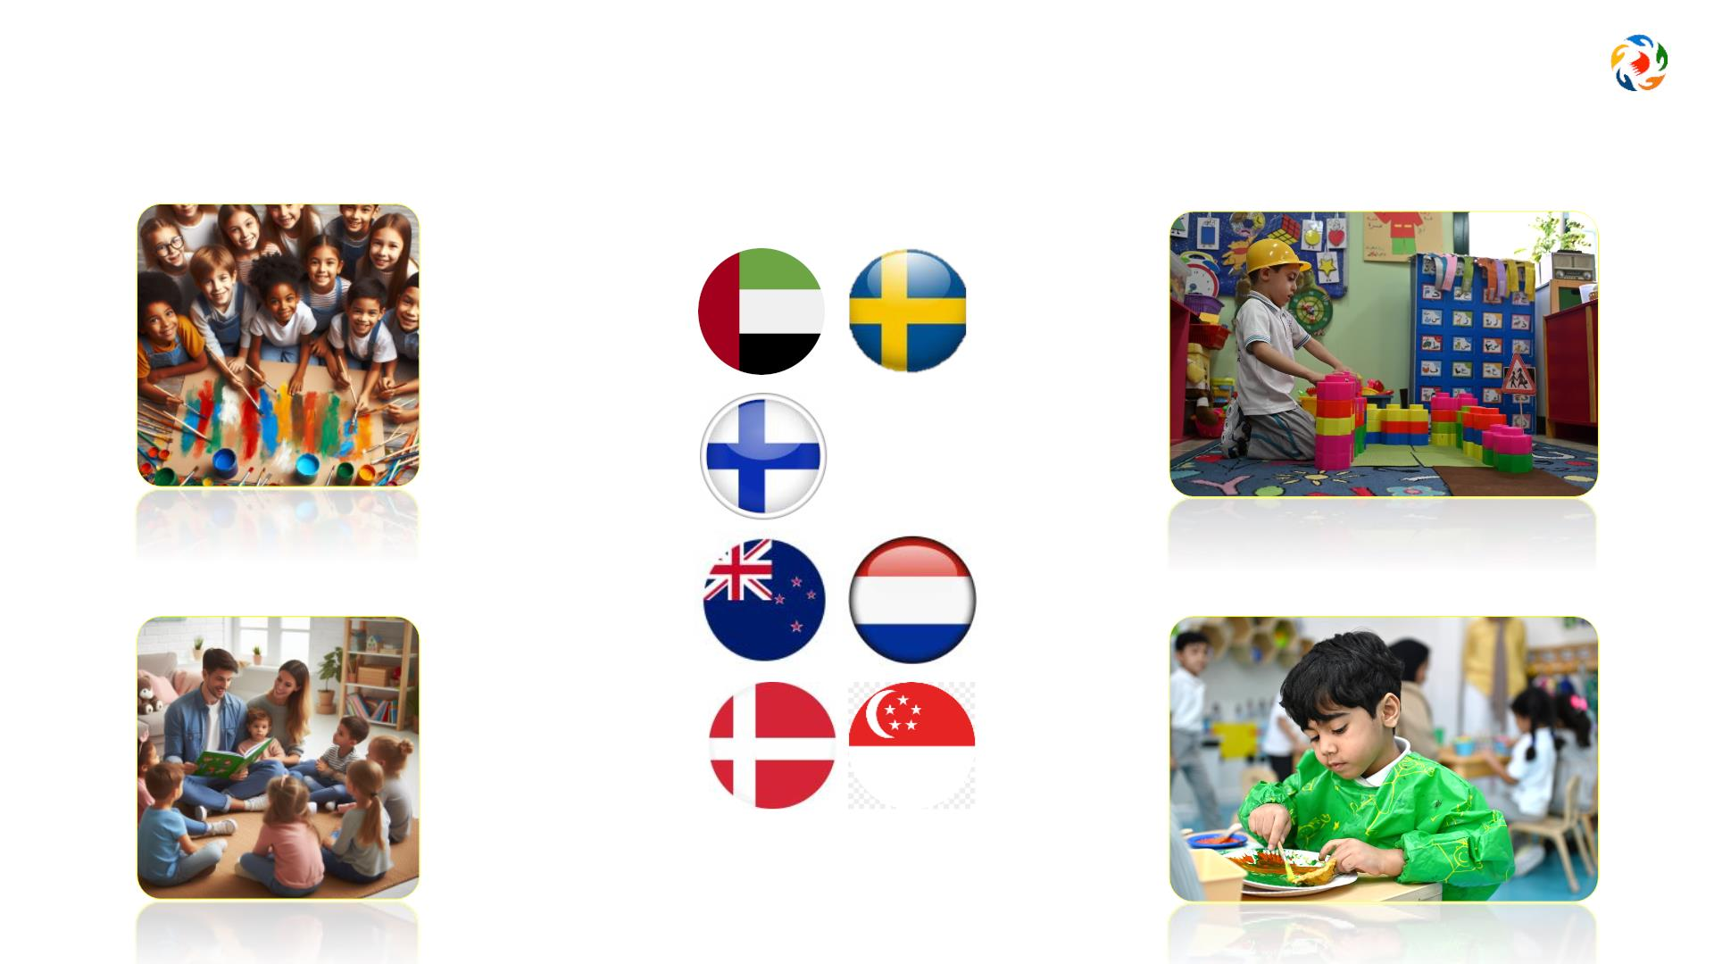
ﺍﻟﻤﺒﻜﺮ ﺍﻟﺘﻌﻠﻴﻢ ﻓﻲ ﺍﻟﻌﺎﻟﻤﻴﺔ ﺍﻟﻤﻤﺎﺭﺳﺎﺕ
ﻭﺍﻟﻌﺎﻃﻔﻲ ﺍﻻﺟﺘﻤﺎﻋﻲ ﺍﻟﻨﻤﻮ ﻋﻠﻰ ﺍﻟﺘﺮﻛﻴﺰ
ﺍﻟﻠﻌﺐ ﺧﻼﻝ ﻣﻦ ﺍﻟﺘﻌﻠﻢ
ﻭﺍﻟﺸﺮﺍﻛﺔ ﺍﻟﺪﻣﺞ
ﺃﻮﻻ ﺍﻟﻄﻔﻞ

Slide 4
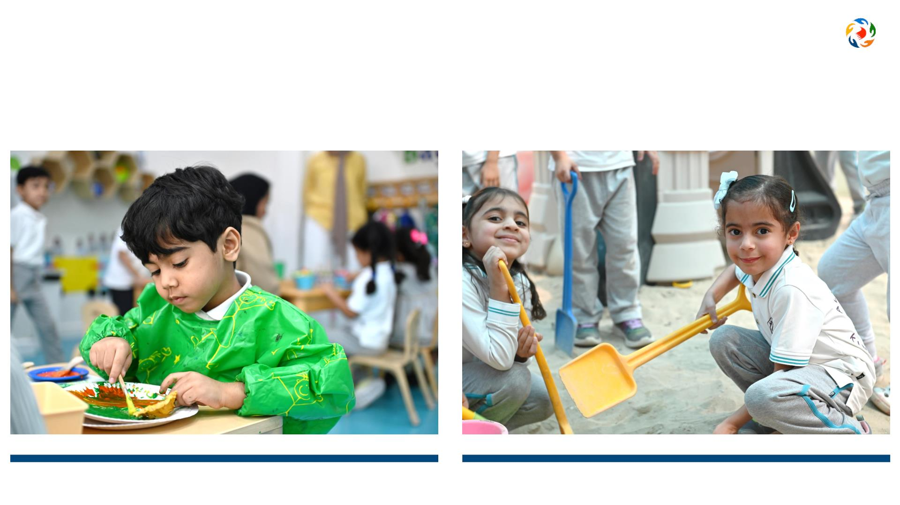
ﺍﻟﻤﺒﻜﺮﺓ ﺍﻟﻄﻔﻮﻟﺔ ﻣﺮﺣﻠﺔ ﻓﻲ ﺍﻟﺘﻌﻠﻴﻢ ﺭﻛﺎﺋﺰ
ﺍﻟﻠﻌﺐ ﻣﺮﻛﺰﻳﺔ

Slide 5
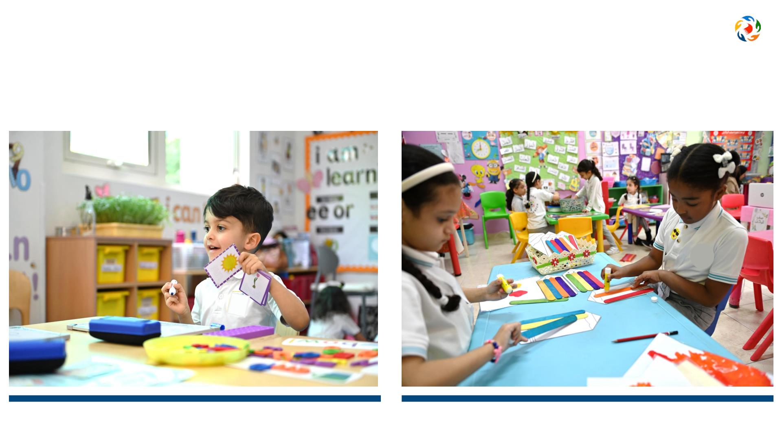
ﺍﻟﻤﺒﻜﺮﺓ ﺍﻟﻄﻔﻮﻟﺔ ﻣﺮﺣﻠﺔ ﻓﻲ ﺍﻟﺘﻌﻠﻴﻢ ﺭﻛﺎﺋﺰ
ﻭﺍﻟﻤﺘﻜﺎﻣﻞ ﺍﻟﺸﺎﻣﻞ ﺍﻟﻨﻤﻮ

Slide 6
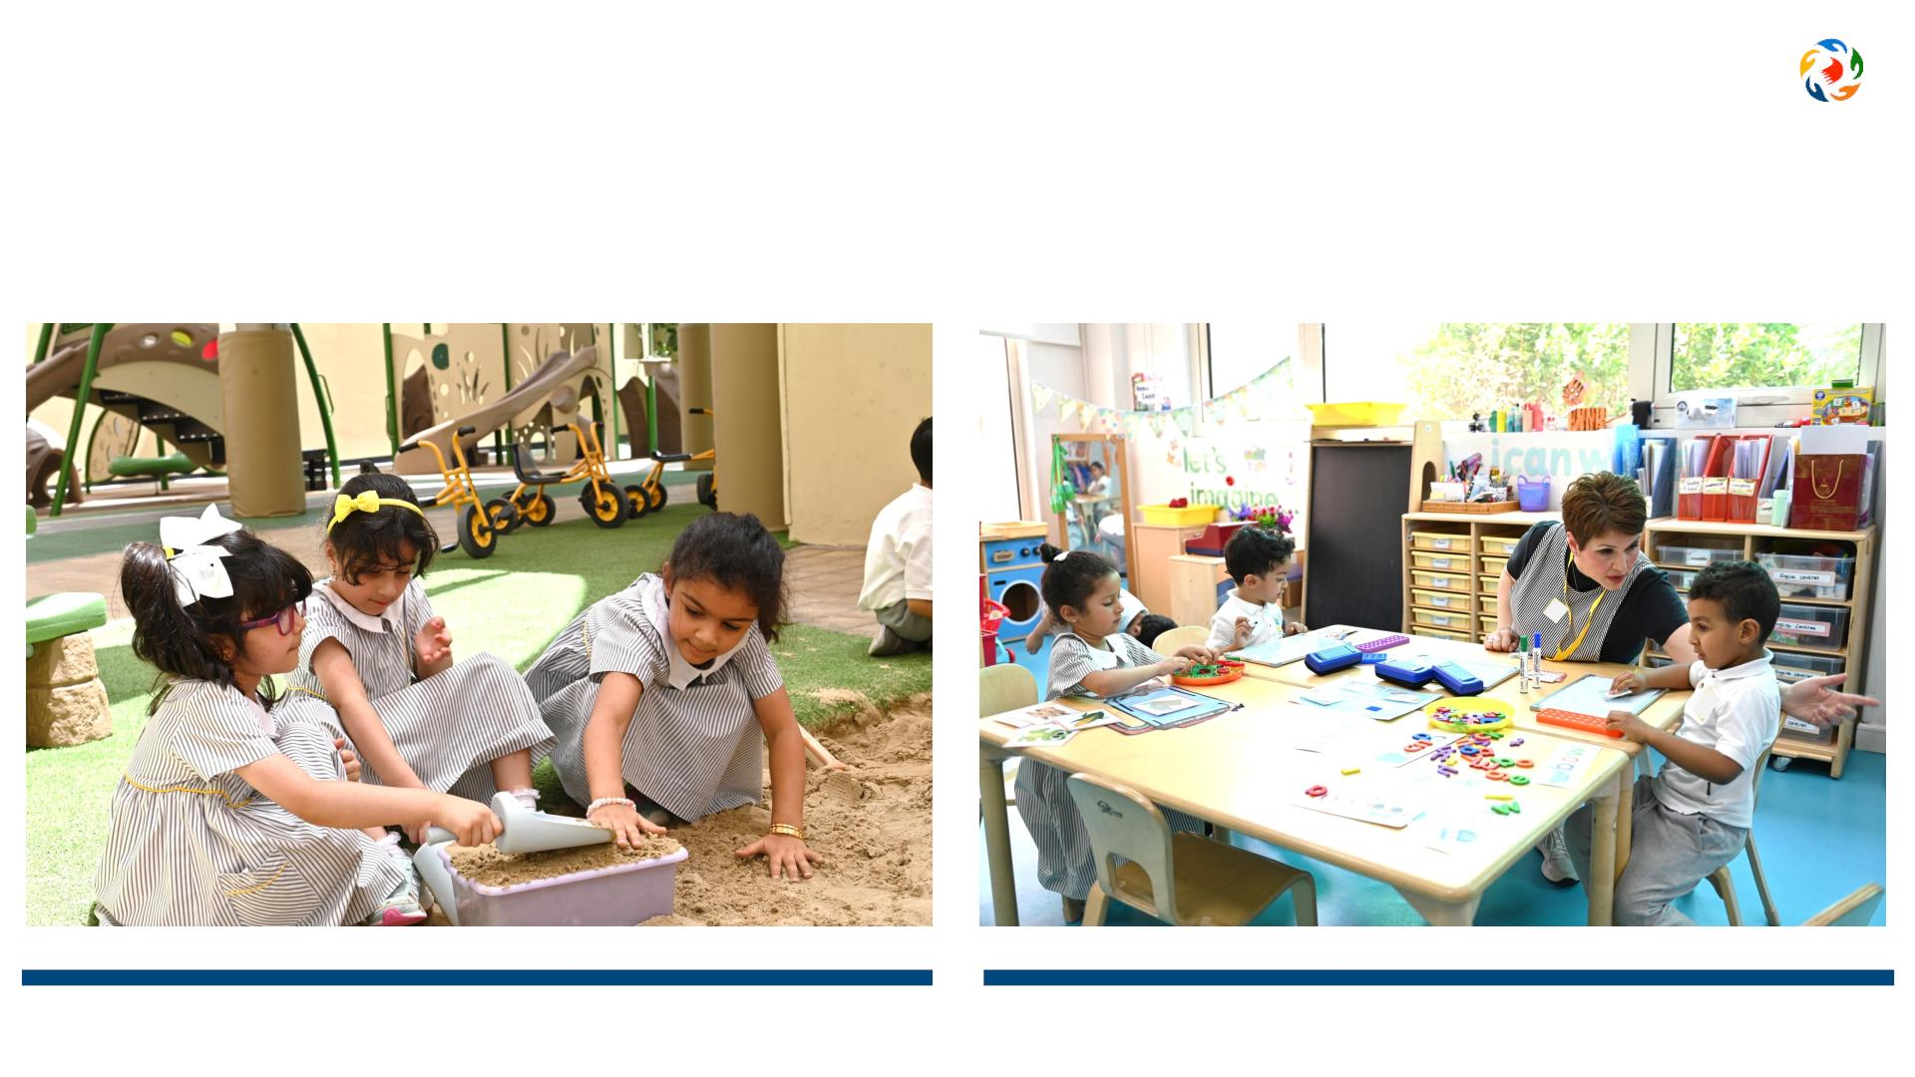
ﺍﻟﻤﺒﻜﺮﺓ ﺍﻟﻄﻔﻮﻟﺔ ﻣﺮﺣﻠﺔ ﻓﻲ ﺍﻟﺘﻌﻠﻴﻢ ﺭﻛﺎﺋﺰ
ﻭﺣﺎﺿﻨﺔ ﺷﺎﻣﻠﺔ ﺑﻴﺌﺔ

Slide 7
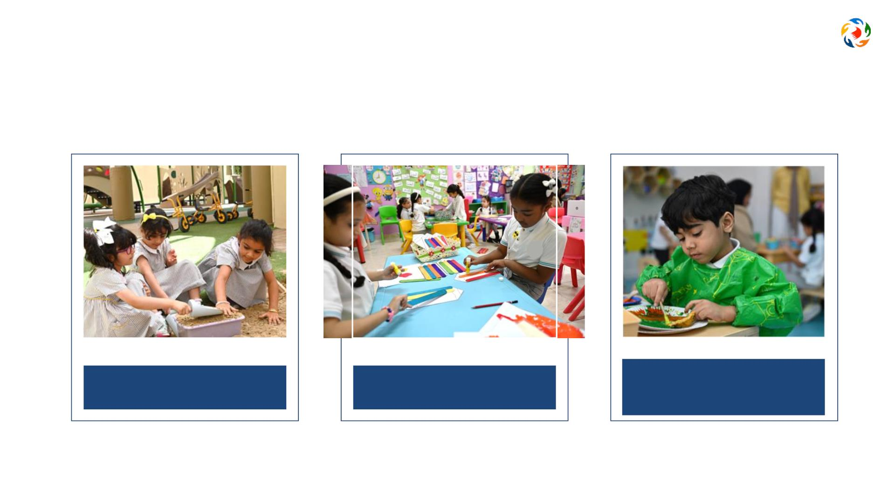
(1) ﺗﺪﺭﻳﺒﻲ ﻧﺸﺎﻁ
ﺍﻟﻤﺒﻜﺮ؟ꢀﻟﻠﺘﻌﻠﻴﻢꢀﺍﻟﺜﻼﺙꢀﺍﻟﺮﻛﺎﺋﺰꢀﺗﻌﺰﺯꢀﺍﻟﺘﻲꢀﺍﻷﻨﺸﻄﺔꢀﻧﻮﻋﻴﺔꢀﻫﻲꢀﻣﺎꢀ،ﺍﻟﺮﻭﺿﺔꢀﻓﻲꢀﺍﻟﺘﻌﻠﻴﻤﻴﺔꢀﻣﻤﺎﺭﺳﺎﺗﻚꢀﻓﻲꢀﺗﺄﻤﻞ
3
2
1
ﻭﺣﺎﺿﻨﺔ ﺷﺎﻣﻠﺔ ﺑﻴﺌﺔ
ﻭﺍﻟﻤﺘﻜﺎﻣﻞ ﺍﻟﺸﺎﻣﻞ ﺍﻟﻨﻤﻮ
ﺍﻟﻠﻌﺐ ﻣﺮﻛﺰﻳﺔ

Slide 8
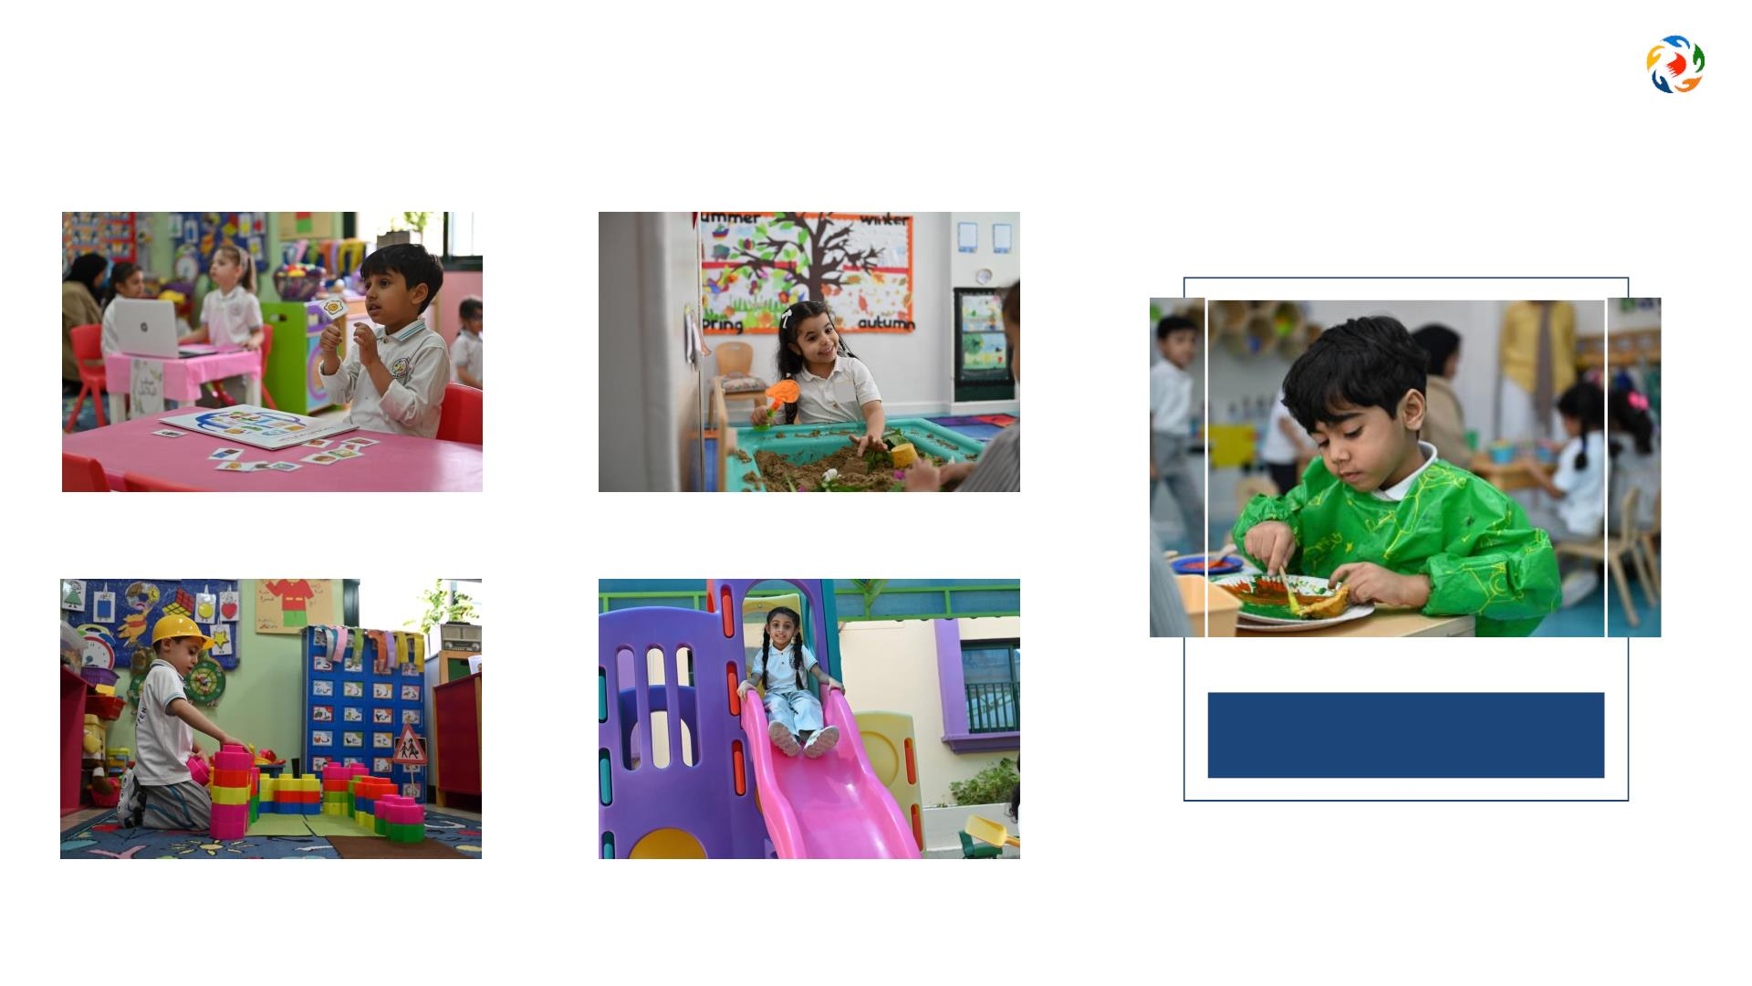
(1) ﺗﺪﺭﻳﺒﻲ ﻧﺸﺎﻁ
ﺍﻟﻤﺒﻜﺮ ﺍﻟﺘﻌﻠﻴﻢ ﻣﺮﺣﻠﺔ ﻓﻲ ﺍﻟﺘﻌﻠﻴﻢ ﺭﻛﺎﺋﺰ ﺗﻌﺰﺯ ﻷﻨﺸﻄﺔ ﺃﻤﺜﻠﺔ
ﺍﻟﺤﺮﻭﻑ ﺑﺄﺼﻮﺍﺕ ﺍﻟﺼﻮﺭ ﻣﻄﺎﺑﻘﺔ
ﺑﺎﻟﺮﻣﻞ ﺍﻷﺸﻜﺎﻝ ﻋﻤﻞ
1
ﺍﻟﻠﻌﺐ ﻣﺮﻛﺰﻳﺔ
ﺍﻟﻤﻜﻌﺒﺎﺕ ﺗﺮﻛﻴﺐ
ﺍﻟﺨﺎﺭﺟﻴﺔ ﺍﻟﺴﺎﺣﺎﺕ ﻓﻲ ﺍﻟﺤﺮ ﺍﻟﻠﻌﺐ

Slide 9
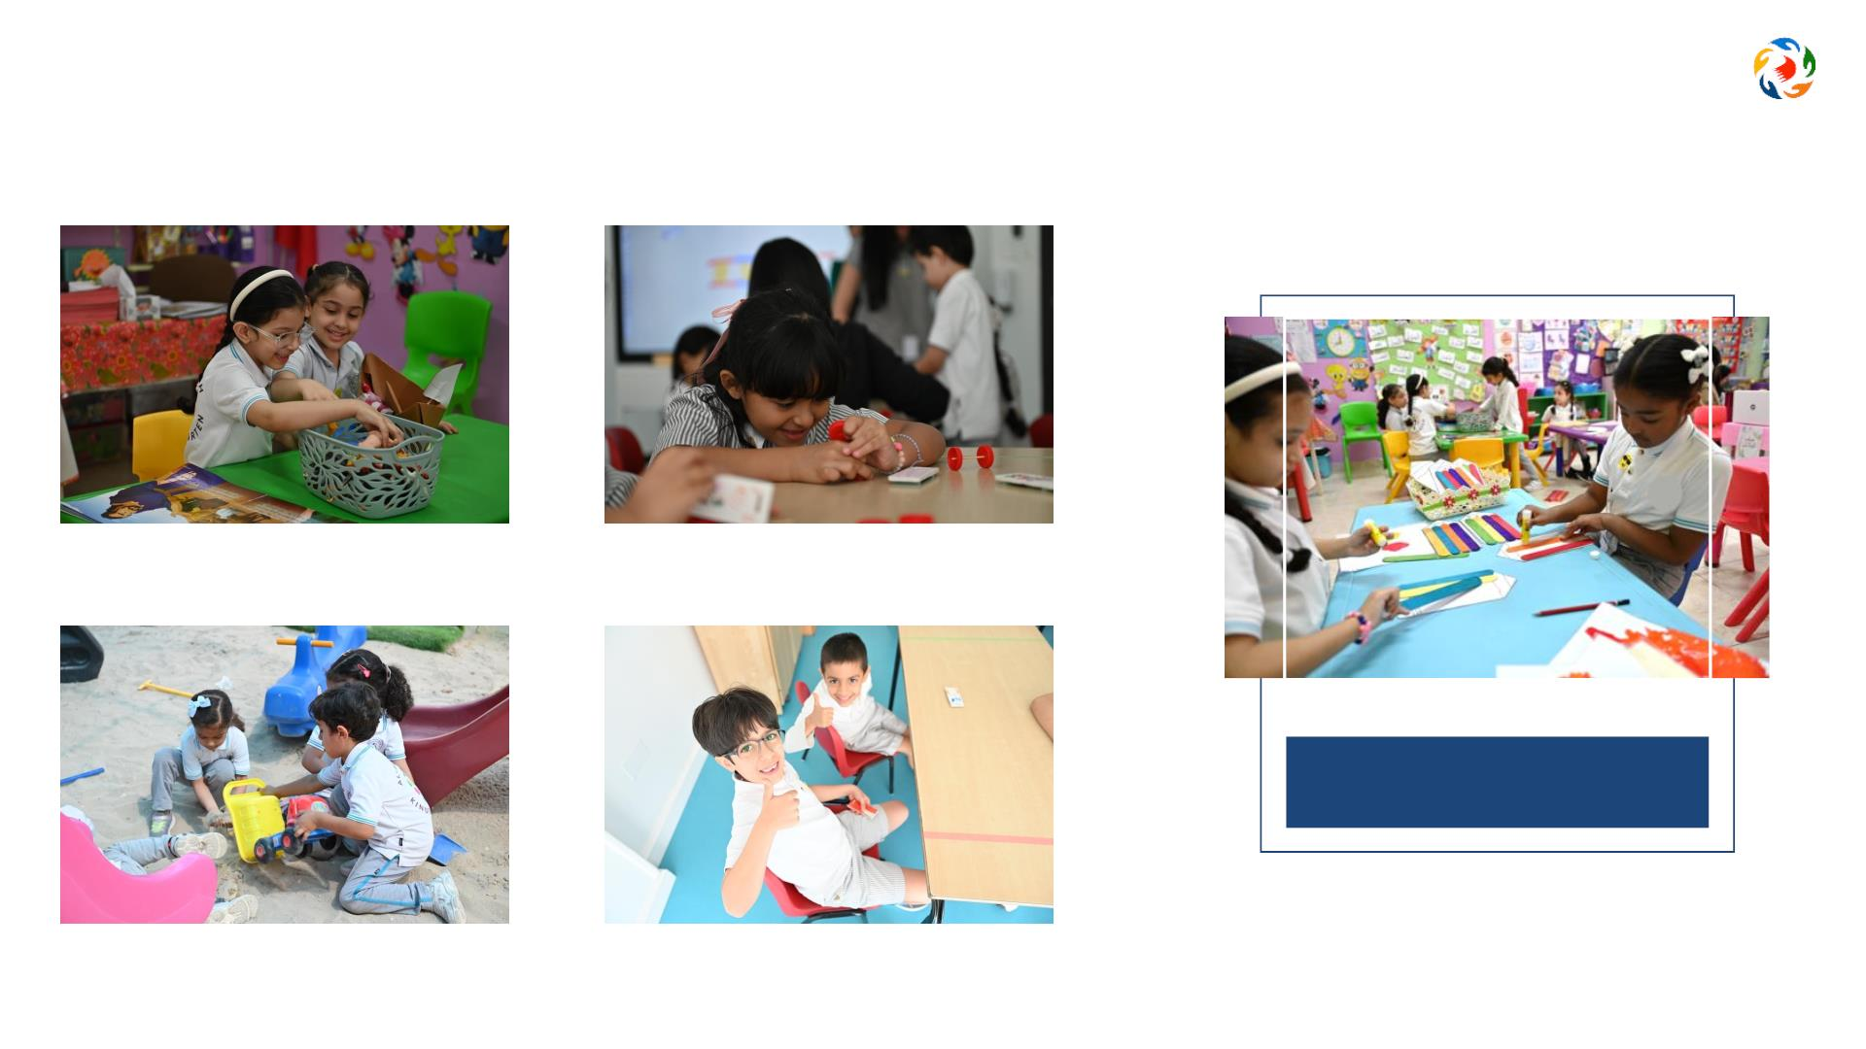
(1) ﺗﺪﺭﻳﺒﻲ ﻧﺸﺎﻁ
ﺍﻟﻤﺒﻜﺮ ﺍﻟﺘﻌﻠﻴﻢ ﻣﺮﺣﻠﺔ ﻓﻲ ﺍﻟﺘﻌﻠﻴﻢ ﺭﻛﺎﺋﺰ ﺗﻌﺰﺯ ﻷﻨﺸﻄﺔ ﺃﻤﺜﻠﺔ
ﺍﻟﻧﺎﺋﻲ ﺍﻟﻠﻌﺐ
ﺍﻷﺸﻜﺎﻝ ﻟﺘﻜﻮﻳﻦ ﺍﻟﻘﻄﻊ ﺗﺮﻛﻴﺐ
2
ﻭﺍﻟﻤﺘﻜﺎﻣﻞ ﺍﻟﺸﺎﻣﻞ ﺍﻟﻨﻤﻮ
ﺍﻟﻔﺼﻮﻝ ﺧﺎﺭﺝ ﺍﻟﺠﻤﺎﻋﻲ ﺍﻟﻠﻌﺐ
ﻭﺍﻟﻤﺸﺎﻋﺮ ﺍﻟﺮﺃﻲ ﻋﻦ ﺍﻟﺘﻌﺒﻴﺮ

Slide 10
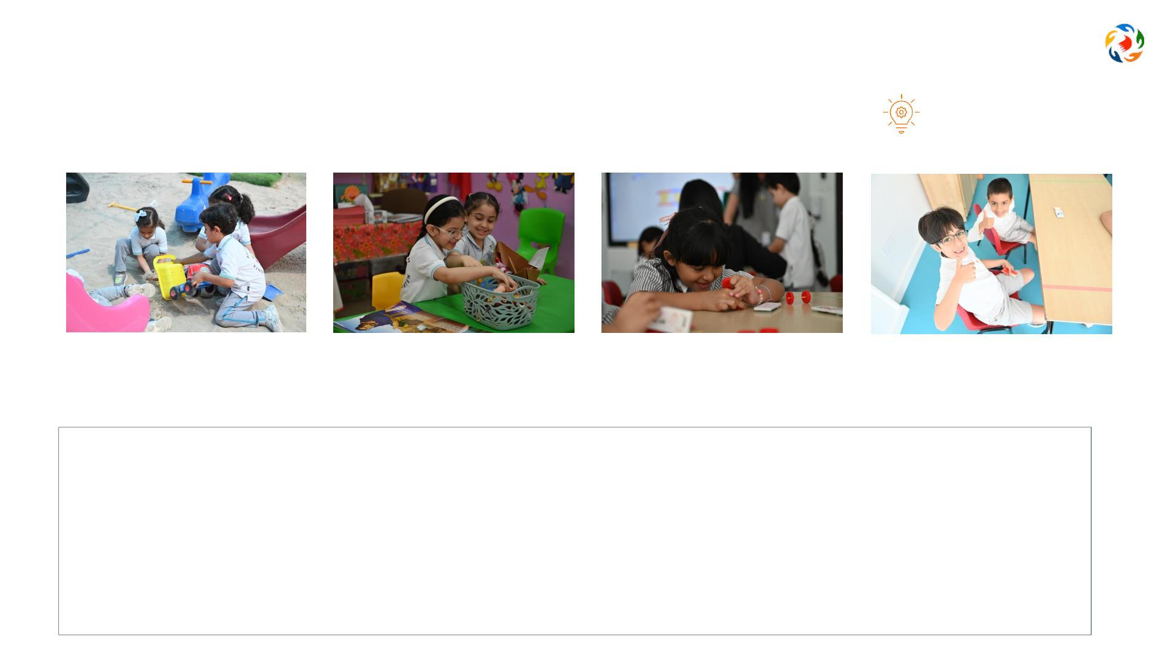
(1) ﺗﺪﺭﻳﺒﻲ ﻧﺸﺎﻁ
؟"ﻭﺍﻟﻤﺘﻜﺎﻣﻞ ﺍﻟﺸﺎﻣﻞ ﺍﻟﻨﻤﻮ" ﺗﻌﺰﺯ ﺃﻦ ﺍﻷﻨﺸﻄﺔ ﻟﻬﺬ ﻛﻴﻒ :ﺗﺄﻤﻞ
ﺍﻟﻔﺼﻮﻝ ﺧﺎﺭﺝ ﺍﻟﺠﻤﺎﻋﻲ ﺍﻟﻠﻌﺐ
ﺍﻟﻧﺎﺋﻲ ﺍﻟﻠﻌﺐ
ﺍﻷﺸﻜﺎﻝ ﻟﺘﻜﻮﻳﻦ ﺍﻟﻘﻄﻊ ﺗﺮﻛﻴﺐ
ﻭﺍﻟﻤﺸﺎﻋﺮ ﺍﻟﺮﺃﻲ ﻋﻦ ﺍﻟﺘﻌﺒﻴﺮ
ﺧﻼﻝ ﻣﻦ ﺍﻟﺘﻮﺍﺻﻞ ﻭﻣﻬﺎﺭﺍﺕ ﺍﻻﺟﺘﻤﺎﻋﻴﺔ ﻣﻬﺎﺭﺍﺗﻬﻢ ﺗﻨﻤﻴﺔ ﺟﺎﻧﺐ ﺇﻟﻰ ،ﻭﺍﻟﺪﻗﻴﻘﺔ ﺍﻟﻜﺒﺮﻯ ﺍﻟﺤﺮﻛﻴﺔ ﻣﻬﺎﺭﺍﺗﻬﻢ ﻛﺘﻨﻤﻴﺔ ،ﺍﻟﻤﺠﺎﻻﺕ ﻣﺨﺘﻠﻒ ﻓﻲ ﺍﻷﻄﻔﺎﻝ ﻧﻤﻮ ﺗﻌﺰﺯ ﺍﻷﻨﺸﻄﺔ ﻫﺬﻩ ﺟﻤﻴﻊ
.. ﺍﻟﺦ ،ﻭﺗﻄﻮﻳﺮﻫﺎ ﺍﻹﺑﺪﺍﻋﻴﺔ ﻗﺪﺭﺍﺗﻬﻢ ﺍﺳﺘﻜﺸﺎﻑ ﺧﻼﻝ ﻣﻦ ﺧﻴﺎﻟﻬﻢ ﻭﺗﻨﻤﻴﺔ ،ﺍﻟﻨﻔﺲ ﻭﺿﺒﻂ ﻋﻮﺍﻃﻔﻬﻢ ﺗﻨﻈﻴﻢ ﻓﻲ ﻗﺪﺭﺍﺗﻬﻢ ﺗﻌﺰﺯ ﻛﻤﺎ ،ﺍﻵﺨﺮﻳﻦ ﻣﻊ ﻭﺍﻟﺘﻔﺎﻋﻞ ﺍﻟﺘﺤﺪﺙ
ﺍﻷﻨﺸﻄﺔ ﻫﺬﻩ ﺗﻌﺰﺯ ﺍﻟﻄﺮﻳﻘﺔ ﺑﻬﺬﻩ
"ﻭﺍﻟﻤﺘﻜﺎﻣﻞ ﺍﻟﺸﺎﻣﻞ ﺍﻟﻨﻤﻮ"

Slide 11
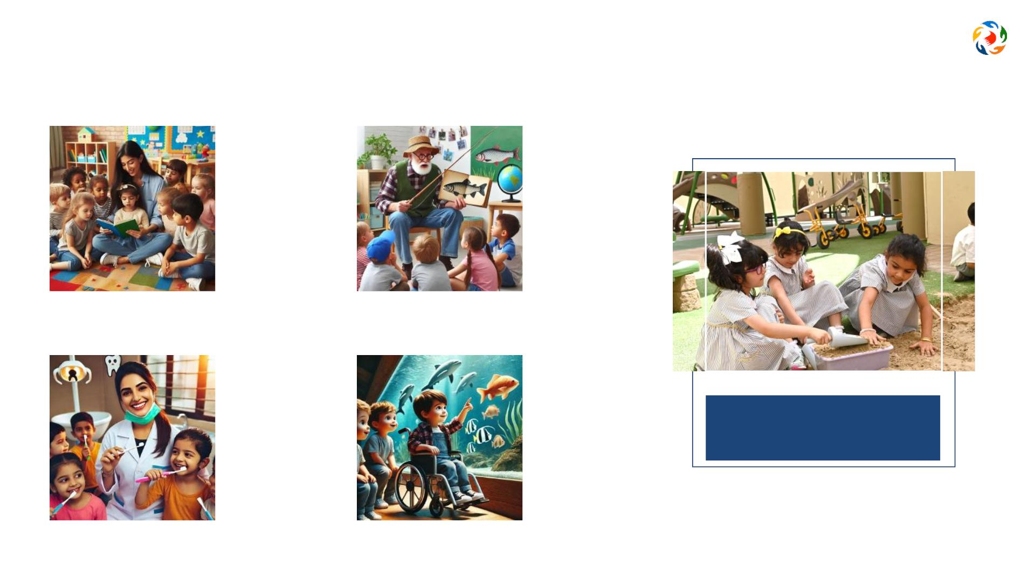
(1) ﺗﺪﺭﻳﺒﻲ ﻧﺸﺎﻁ
ﺍﻟﻤﺒﻜﺮ ﺍﻟﺘﻌﻠﻴﻢ ﻣﺮﺣﻠﺔ ﻓﻲ ﺍﻟﺘﻌﻠﻴﻢ ﺭﻛﺎﺋﺰ ﺗﻌﺰﺯ ﻷﻨﺸﻄﺔ ﺃﻤﺜﻠﺔ
ﺍﻷﻢ ﻣﻊ ﺍﻟﻘﺼﺺ ﻗﺮﺍﺀﺓ
ﺍﻟﺠﺪ ﻣﻐﺎﻣﺮﺍﺕ
3
ﻭﺣﺎﺿﻨﺔ ﺷﺎﻣﻠﺔ ﺑﻴﺌﺔ
ﺍﻷﺴﻨﺎﻥ ﻃﺒﻴﺐ ﺯﻳﺎﺭﺓ
ﺍﻷﺴﻤﺎﻙ ﺣﻮﺽ ﺇﻟﻰ ﺭﺣﻠﺔ

Slide 12
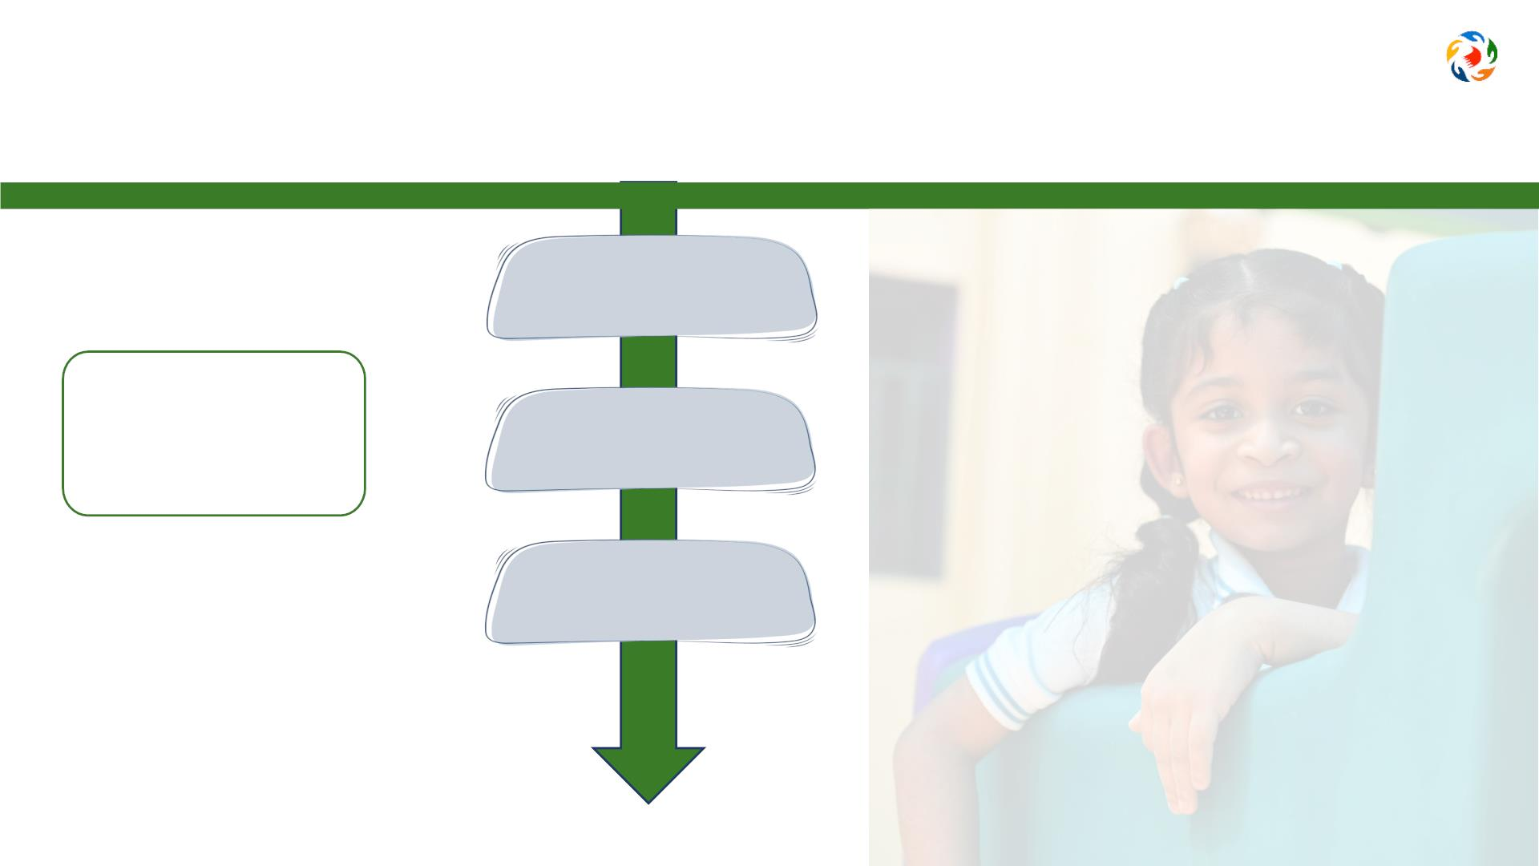
ﺍﻷﻄﻔﺎﻝ ﺭﻳﺎﺽ ﻣﺮﺍﺟﻌﺔ ﺇﻃﺎﺭ ﻫﻴﻜﻞ
ﺍﻟﻤﺠﺎﻻﺕ
ﺍﻟﺘﻘﻴﻴﻢ ﻋﻤﻠﻴﺔ
=
ﺍﻟﻤﻌﺎﻳﻴﺮ
ﺍﻟﻤﺆﺸﺮﺍﺕ

Slide 13
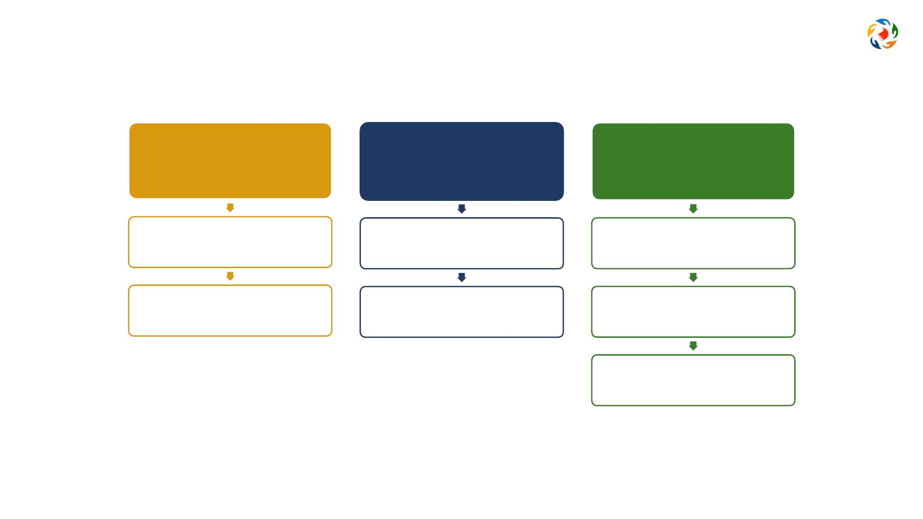
ﺍﻷﻄﻔﺎﻝ ﺭﻳﺎﺽ ﻣﺮﺍﺟﻌﺔ ﺇﻃﺎﺭ
ꢀ:(3)ꢀﺍﻟﻤﺠﺎﻝ
:(2)ꢀﺍﻟﻤﺠﺎﻝ
:(1)ꢀﺍﻟﻤﺠﺎﻝ
ﻭﺍﻹﺩﺍﺭﺓꢀﺍﻟﻘﻴﺎﺩﺓ
ﺍﻟﻄﻔﻞꢀﺑﻪꢀﻳﺒﺎﺩﺭꢀﺍﻟﺬﻱꢀﺍﻟﺘﻌﻠﻢ
ﻭﺗﻄﻮﺭﻫﻢꢀﺍﻷﻄﻔﺎﻝꢀﻧﻤﻮ
ﺍﻟﻘﻴﺎﺩﺓ ﻓﺎﻋﻠﻴﺔ 1.3
ﺍﻟﺘﻌﻠﻢ ﻣﺠﺎﻻﺕ 1.2
ﺍﻟﻤﻨﻬﺞ ﺧﺒﺮﺍﺕ 2.2
ﻭﺍﻟﻌﺎﻃﻔﻲ ﺍﻻﺟﺘﻤﺎﻋﻲ ﺍﻷﻄﻔﺎﻝ ﻧﻤﻮ 1.1
ﺍﻟﺒﺪﻧﻲ ﺍﻷﻄﻔﺎﻝ ﻧﻤﻮ 2.1
ﻭﺍﻟﻤﺠﺘﻤﻊ ﺍﻟﻌﺎﺋﻠﺔ ﻣﺸﺎﺭﻛﺔ 2.3
* ﺍﻟﺨﺎﺻﺔ ﺍﻻﺣﺘﻴﺎﺟﺎﺕ ﺗﻠﺒﻴﺔ 3.1

Slide 14
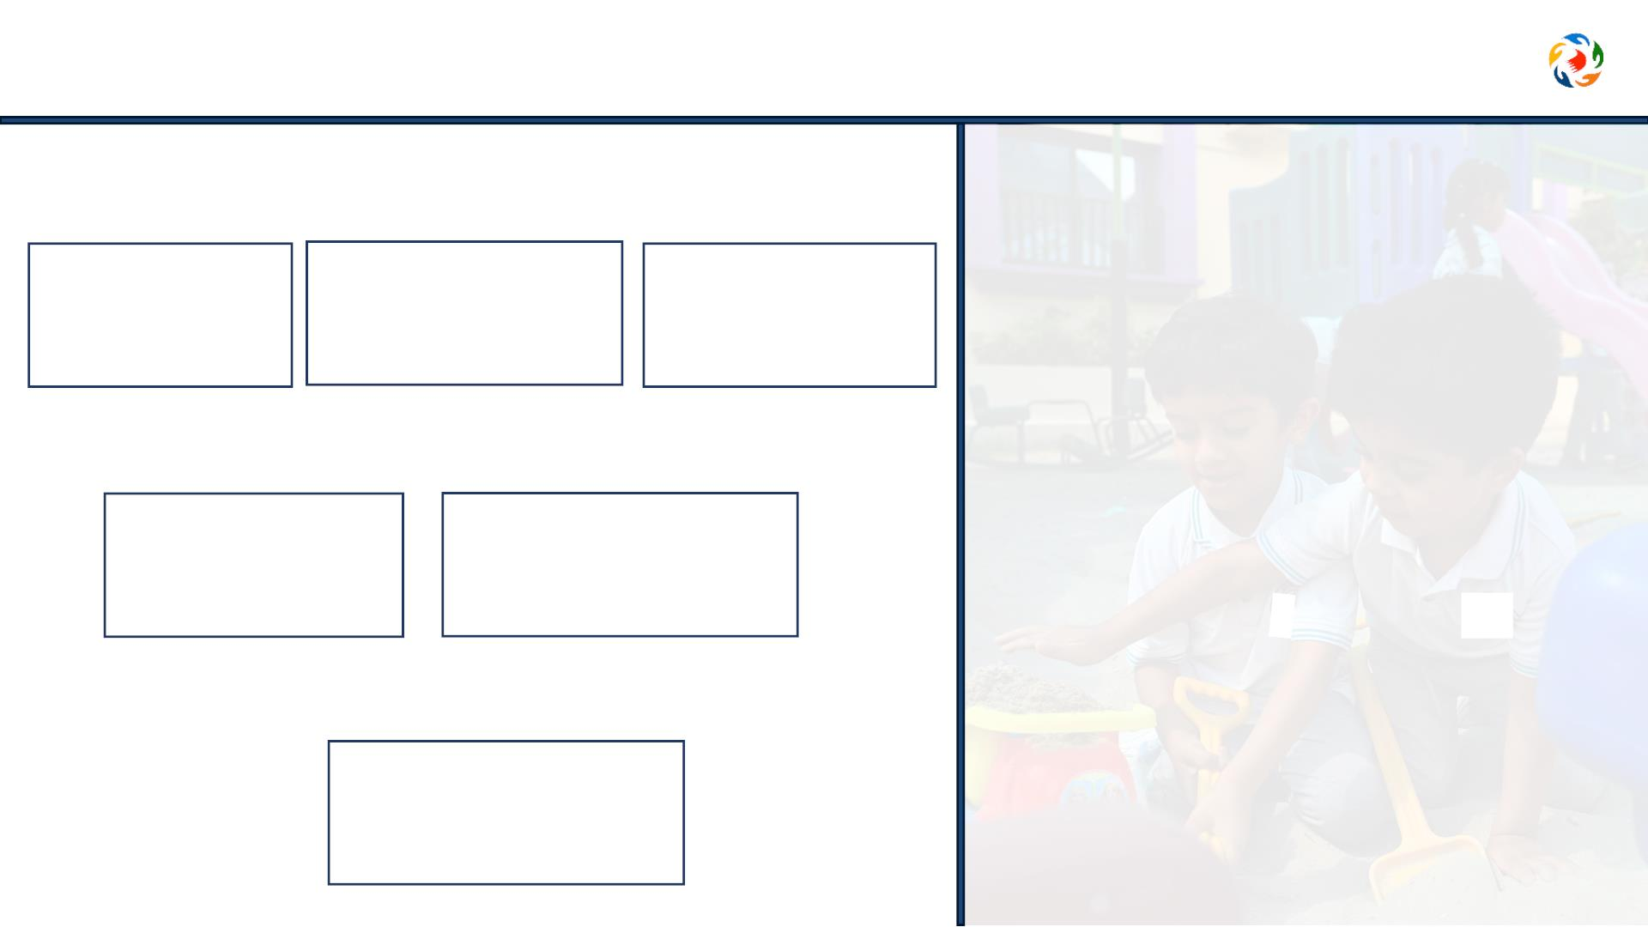
ﻭﻃﻮﺭﻫﻢ ﺍﻷﻄﻔﺎﻝ ﻧﻤﻮ :1 ﺍﻟﻤﺠﺎﻝ
ﻭﺍﻟﻌﺎﻃﻔﻲ ﺍﻻﺟﺘﻤﺎﻋﻲ ﺍﻷﻄﻔﺎﻝ ﻧﻤﻮ 1.1
3.1.1
2.1.1
ꢀ1.1.1
ﺍﻟﺘﻮﺍﺻﻞꢀﻣﻬﺎﺭﺍﺕ
ﻭﺍﻟﺮﻋﺎﻳﺔꢀﺍﻟﺴﻠﻮﻙ
ꢀﺍﻻﺟﺘﻤﺎﻋﻴﺔꢀﺍﻟﻤﻬﺎﺭﺍﺕ
ﺍﻟﺒﺪﻧﻲ ﺍﻷﻄﻔﺎﻝ ﻧﻤﻮ 2.1
2.2.1
ﻭﺍﻟﺮﻋﺎﻳﺔꢀﺍﻟﺼﺤﺔ
ﺍﻟﺸﺨﺼﻴﺔꢀ
1.2.1
ﺍﻟﺤﺮﻛﻴﺔꢀﺍﻟﻤﻬﺎﺭﺍﺕ
* ﺍﻟﺨﺎﺻﺔ ﺍﻻﺣﺘﻴﺎﺟﺎﺕ ﺗﻠﺒﻴﺔ 3.1
1.3.1
ﺍﻟﺨﺎﺹꢀﺍﻟﺸﺨﺼﻲꢀﺍﻟﺪﻋﻢ

Slide 15
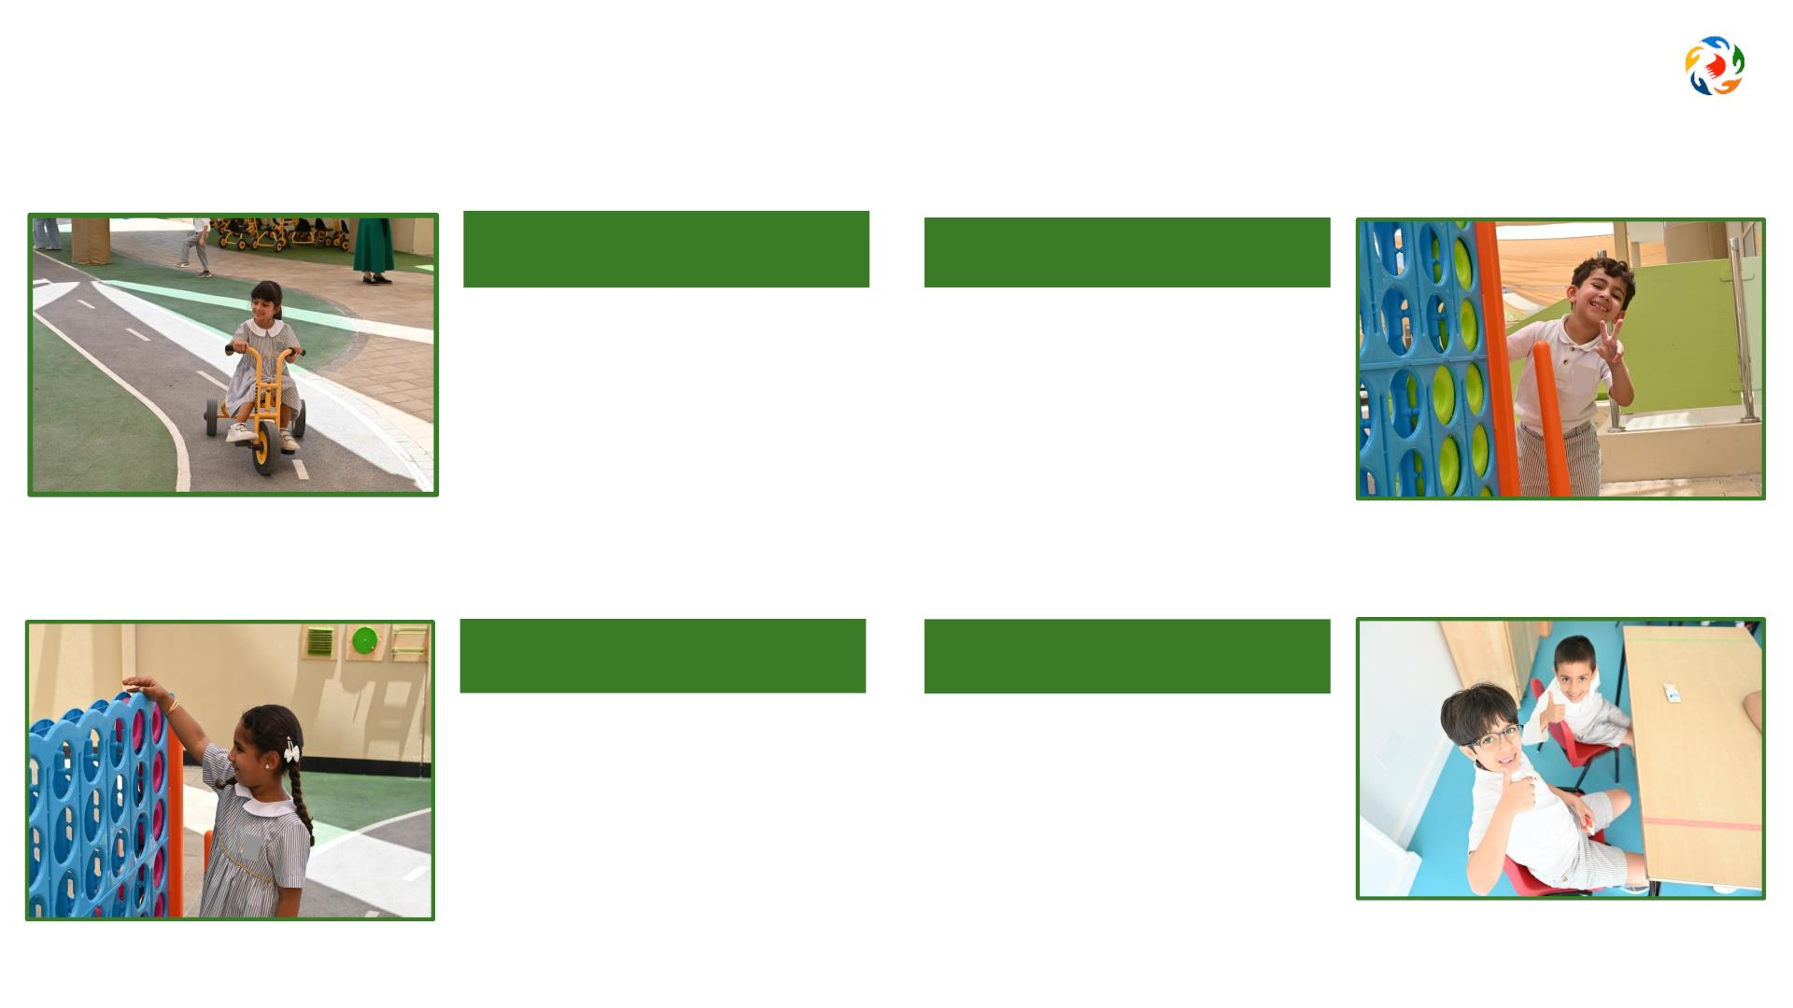
ﺍﻷﻄﻔﺎﻝ؟ ﻳﻨﻤﻮ ﻛﻴﻒ
ﺍﻟﺒﺪﻧﻲ ﺍﻟﻨﻤﻮ
ﻭﺍﻟﻌﺎﻃﻔﻲ ﺍﻻﺟﺘﻤﺎﻋﻲ ﺍﻟﻨﻤﻮ
ﺍﻟﺪﻗﻴﻘﺔꢀﺍﻟﺤﺮﻛﻴﺔꢀﺍﻟﻤﻬﺎﺭﺍﺕꢀﺗﻨﻤﻴﺔ •
ﺍﻟﻜﺒﺮﻯꢀﺍﻟﺤﺮﻛﻴﺔꢀﺍﻟﻤﻬﺎﺭﺍﺕꢀﺗﻨﻤﻴﺔ •
ﺍﻹﻳﺠﺎﺑﻲꢀﺍﻟﺴﻠﻮﻙꢀﻭﺇﻇﻬﺎﺭꢀﺍﻟﻨﻔﺲꢀﺿﺒﻂ •
ꢀﻣﺍꢀﻭﺍﻟﻠﻌﺐꢀﺍﻟﺼﺪﺍﻗﺎﺕꢀﺗﻜﻮﻳﻦ •
ꢀﺍﻟﺤﺮﻛﻲꢀﻭﺍﻟﺘآﺰﺭꢀﺍﻟﺘﻮﺍﺯﻥ •
ﺑﺎﻟﻨﻔﺲꢀﻭﺍﻟﺜﻘﺔꢀﺍﻟﺬﺍﺗﻲꢀﺍﻟﻮﻋﻲ •
ﺍﻟﻤﻌﺮﻓﻲ ﺍﻟﻨﻤﻮ
ﻭﺍﻟﺘﻮﺍﺻﻞ ﺍﻟﻠﻐﺔ
ﺍﻟﺠﺪﻳﺪﺓꢀﻭﺍﻟﻤﻌﺎﺭﻑꢀﺍﻟﻤﻬﺎﺭﺍﺕꢀﺗﻌﻠﻢ •
ﻭﺍﻷﻔﻜﺎﺭꢀﺍﻟﻤﺸﺎﻋﺮꢀﻋﻦꢀﺍﻟﺘﻌﺒﻴﺮ •
ﻟﻶﺨﺮﻳﻦꢀﻭﺍﻻﺻﻐﺎﺀꢀﺍﻟﺮﺃﻲꢀﻋﻦꢀﺍﻟﺘﻌﺒﻴﺮ •
ﺍﻵﺨﺮﻳﻦꢀﻣﻊꢀﻭﺍﻟﺘﻔﺎﻋﻞꢀﺍﻟﻤﺸﺎﺭﻛﺔ •
ꢀﻭﺍﻹﺑﺪﺍﻉꢀﺍﻟﺨﻴﺎﻝ •
ꢀﺍﻟﻤﺸﻜﻼﺕꢀﻭﺣﻞꢀﺍﻻﺳﺘﻜﺸﺎﻑ •

Slide 16

ﺍﻟﻠﻌﺐ ﺧﻼﻝ ﻣﻦ ﺍﻷﻄﻔﺎﻝ ﻧﻤﻮ

Slide 17

ﺟﻮﺩﺓ ﺫﻭ ﻭﺍﻟﺘﻔﺎﻋﻞ ﺍﻟﺘﻮﺍﺻﻞ

Slide 18
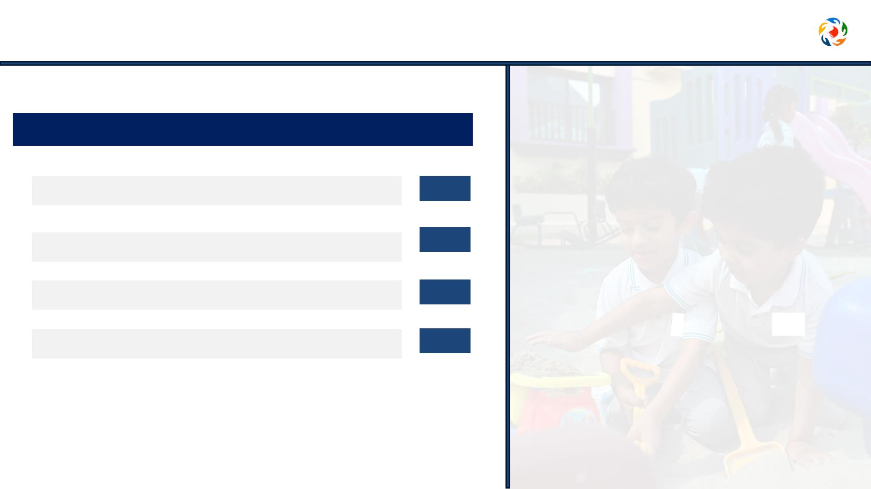
ﻭﺗﻄﻮﺭﻫﻢ ﺍﻷﻄﻔﺎﻝ ﻧﻤﻮ :1 ﺍﻟﻤﺠﺎﻝ
ﺍﻷﺪﻟﺔ؟ ﻋﻠﻰ ﻧﺤﺼﻞ ﺃﻴﻦ ﻣﻦ
ﻭﺍﻹﺟﺮﺍﺀﺍﺕ ﺍﻟﻮﺛﺎﺋﻖ ﺗﺤﻠﻴﻞ
1
2
ﻭﺗﻔﺎﻋﻠﻬﻢ ﺍﻷﻄﻔﺎﻝ ﻣﺸﺎﺭﻛﺎﺕ ﻭﺗﻘﻴﻴﻢ ﻣﻼﺣﻈﺔ
ﻭﺍﻻﺳﺘﻄﻼﻋﺎﺕ ﺍﻟﻤﻘﺎﺑﻼﺕ ﺗﺤﻠﻴﻞ
3
4
.ﺍﻷﻄﻔﺎﻝ ﺇﻧﺠﺎﺯﺍﺕ ﻣﻦ ﻋﻴﻨﺔ ﻣﺮﺍﺟﻌﺔ

Slide 19
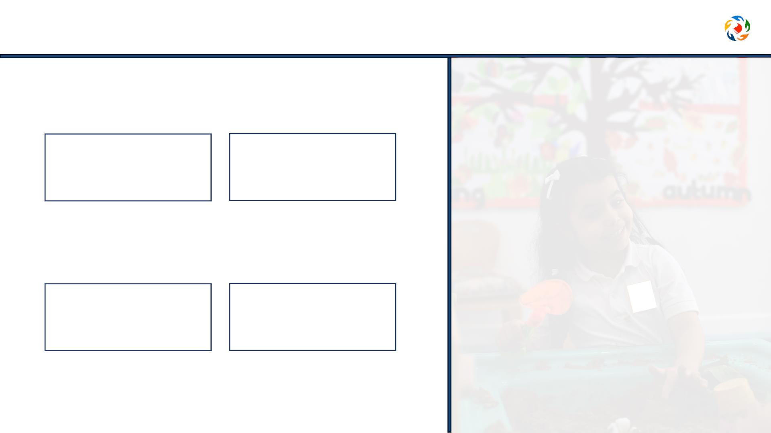
ﺍﻟﻄﻔﻞ ﺑﻪ ﻳﺒﺎﺩﺭ ﺍﻟﺬﻱ ﺍﻟﺘﻌﻠﻢ :2 ﺍﻟﻤﺠﺎﻝ
ﺍﻟﺘﻌﻠﻢ ﻣﺠﺎﻻﺕ 1.2
2.1.2
ﺍﻟﺘﻌﻠﻢꢀﺑﻴﺌﺔꢀﺇﺩﺍﺭﺓ
ﻟﻠﻤﺮﺣﻠﺔꢀﻣﻼﺋﻤﺔꢀﺧﺒﺮﺍﺕꢀ1.1.2
ﺍﻟﻌﻤﺮﻳﺔ
ﺍﻟﻤﻨﻬﺞ ﺧﺒﺮﺍﺕ 2.2
2.2.2
1.2.2
ﺍﻟﺘﻘﺪﻡꢀﻣﺘﺎﺑﻌﺔ
ﺍﻟﻤﻬﺎﺭﺍﺕꢀﺍﻛﺘﺴﺎﺏꢀ

Slide 20
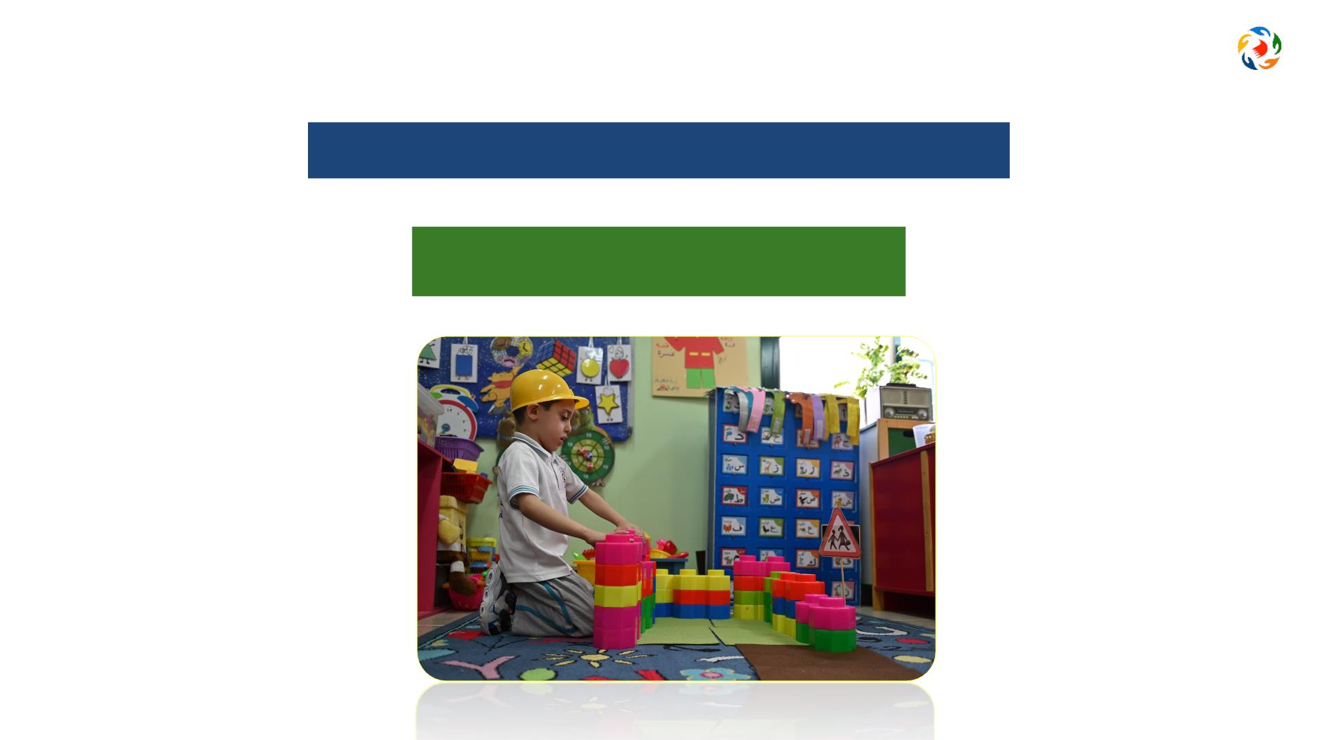
...ꢀﺑﻤﻔﻬﻮﻡꢀﻧﻌﻨﻲꢀﻣﺎﺫﺍ
ﺑﺎﻟﻠﻌﺐ؟ ﺍﻟﺘﻌﻠﻢ

Slide 21

ﺑﺎﻟﻠﻌﺐ ﺍﻟﺘﻌﻠﻢ

Slide 22
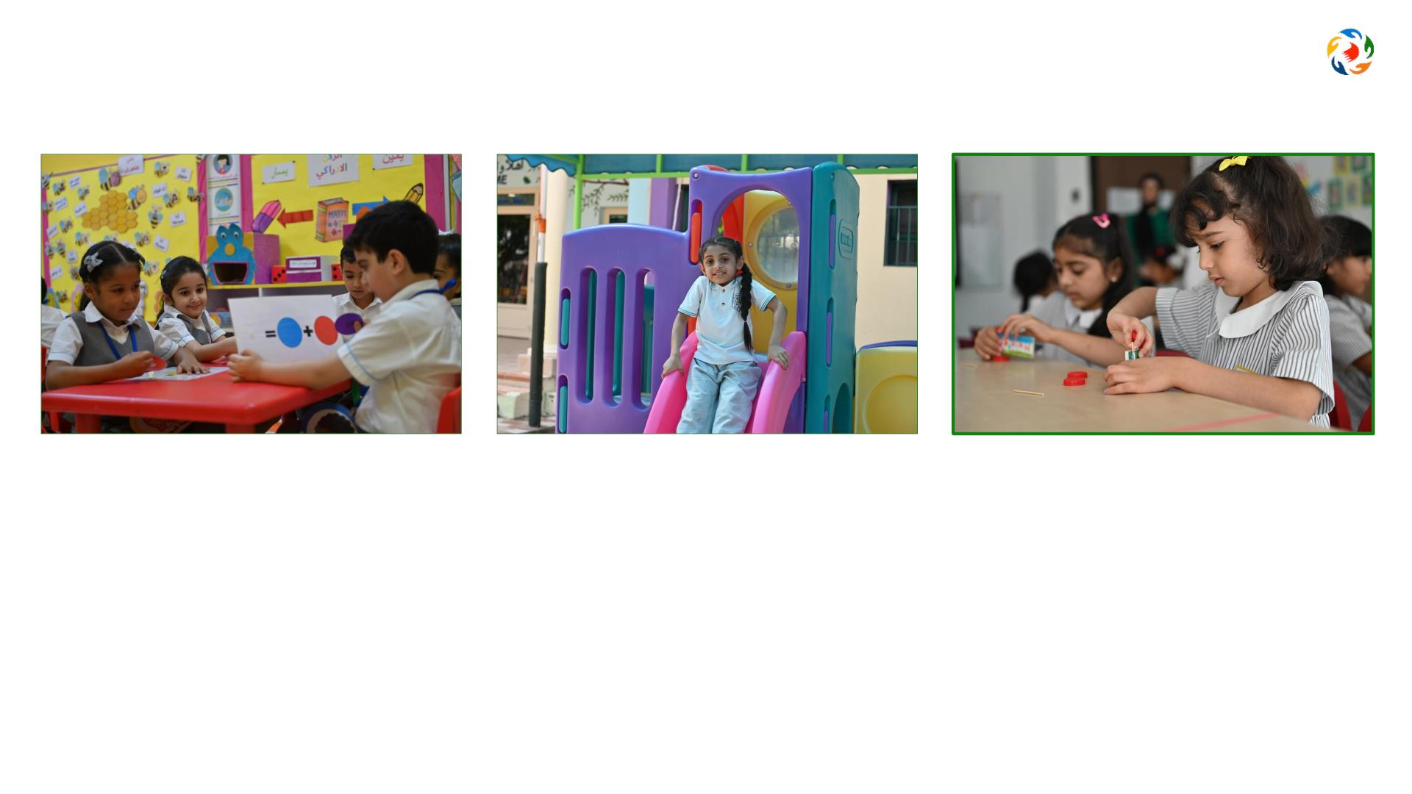
ﺑﺎﻟﻠﻌﺐ؟ ﺍﻟﺘﻌﻠﻢ ﻫﻮ ﻣﺎ
ﻣﺠﺮﺩ ﻳﻌﻨﻲ ﻻ ﺍﻟﻤﺒﻜﺮ ﺍﻟﺘﻌﻠﻴﻢ ﻓﻲ ﺑﺎﻟﻠﻌﺐ ﺍﻟﺘﻌﻠﻢ
ﻳﺸﻴﺮ ﺑﻞ ،ﺗﺨﻄﻴﻂ ﺃﻮ ﻫﺪﻑ ﺩﻭﻥ ﺍﻟﺤﺮ ﺍﻟﻠﻌﺐ
ﺑﻌﻨﺎﻳﺔ ﺍﻟﻤﻌﻠﻢ ﻟﻬﺎ ﻳﺨﻄﻂ ﺗﻌﻠﻴﻤﻴﺔ ﻟﻌﺐ ﺃﻨﺸﻄﺔ ﺇﻟﻰ
ﺧﻼﻝ ﻣﻦ ﻣﻬﺎﺭﺍﺗﻪ ﻭﺗﻄﻮﻳﺮ ﺍﻟﻄﻔﻞ ﻧﻤﻮ ﻟﺪﻋﻢ
.ﻭﺍﻫﺘﻤﺎﻣﺎﺗﻪ ﻗﺪﺭﺍﺗﻪ ﻣﻊ ﺗﺘﻨﺎﺳﺐ ،ﻣﺘﻨﻮﻋﺔ ﺗﺠﺎﺭﺏ
ﻣﻦ ﺍﻟﻌﺎﻟﻢ ﺍﻷﻄﻔﺎﻝ ﻳﻜﺘﺸﻒ ،ﺍﻟﻠﻌﺐ ﺧﻼﻝ ﻣﻦ
ﺑﻄﺮﻳﻘﺔ ﻟﺤﻴﺎﺗﻬﻢ ﻣﻬﻤﺔ ﻣﻬﺎﺭﺍﺕ ﻭﻳﺘﻌﻠﻤﻮﻥ ،ﺣﻮﻟﻬﻢ
ﺍﻟﻤﺸﻜﻼﺕ ﺣﻞ ﻣﻬﺎﺭﺓ ﻣﻨﻬﺎ ،ﻭﻣﺮﻳﺤﺔ ﻣﻤﺘﻌﺔ
.ﺍﻵﺨﺮﻳﻦ ﻣﻊ ﺍﻟﺘﻮﺍﺻﻞ ﻭﻣﻬﺎﺭﺓ
ﺃﺸﻴﺎﺀ ﺍﻟﻄﻔﻞ ﻳﺘﻌﻠﻢ ﺃﻦ ﻳﻌﻨﻲ ﺑﺎﻟﻠﻌﺐ ﺍﻟﺘﻌﻠﻢ
ﻭﻫﻮ -ﻭﻣﻬﺎﺭﺍﺕ ﻣﻌﻠﻮﻣﺎﺕ ﻣﻦ – ﺟﺪﻳﺪﺓ
.ﻳﻠﻌﺐ

Slide 23

ﺍﻟﻌﻠﻤﻲ ﺍﻟﺒﺤﺚ ﻓﻲ ﺑﺎﻟﻠﻌﺐ ﺍﻟﺘﻌﻠﻢ
:ﺍﻟﺘﻘﻠﻴﺪﻳﺔ ﺑﺎﻟﻄﺮﻳﻘﺔ ﻳﺘﻌﻠﻤﻮﻥ ﺍﻟﻠﺬﻳﻦ ﺑﺎﻷﻄﻔﺎﻝ ﻣﻘﺎﺭﻧﺔ ﺍﻟﻠﻌﺐ ﻃﺮﻳﻖ ﻋﻦ ﺍﻷﻄﻔﺎﻝ ﺗﻌﻠﻢ ﺃﺜﺮ ﺑﻴﻦ ﺗﻘﺎﺭﻥ ﺍﻟﺘﻲ ﺍﻟﺪﺭﺍﺳﺎﺕ ﺑﻌﺾ ﻧﺘﺎﺋﺞ
ﺍﻟﻠﻐﻮﻱ ﺍﻟﻤﺨﺰﻭﻥ ﻓﻲ ﻧﻤﻮ 30%
ﻭﺍﻟﻘﺪﺭﺓ ﺃﻌﻠﻰ ﺗﻌﺎﻃﺍ ﻳﻈﻬﺮﻭﻥ 75%
ﺍﻟﻨﻤﻮ ﻣﻬﺎﺭﺍﺕ ﻓﻲ ﺗﻄﻮﺭ 34%
ﺃﻜﺜﺮ ﻣﻔﺮﺩﺍﺕ ﻭﺗﻌﻠﻢ
ﺍﻟﻨﺰﺍﻋﺎﺕ ﺣﻞ ﻋﻠﻰ
ﺍﻟﻨﺎﻗﺪ ﻭﺍﻟﺘﻔﻜﻴﺮ ﺍﻟﺘﺬﻛﺮ ﻣﺜﻞ ﺍﻟﻤﻌﺮﻓﻲ
ﺍﻟﻤﻬﺎﺭﺍﺕ ﻧﻤﻮ ﻓﻲ ﺗﺤﺴﻦ 40%
ﻓﻲ ﻟﻠﺘﻔﻮﻕ ﺍﺣﺘﻤﺎﻻ ﺃﻜﺜﺮ 45%
ﻭﺍﻟﺼﻐﻴﺮﺓ ﺍﻟﻜﺒﺮﻯ ﺍﻟﺤﺮﻛﻴﺔ
ﺑﺎﻟﻤﺪﺭﺳﺔ ﻭﺍﻟﺮﻳﺎﺿﻴﺎﺕ ﻭﺍﻟﻜﺘﺎﺑﺔ ﺍﻟﻘﺮﺍﺀﺓ

Slide 24
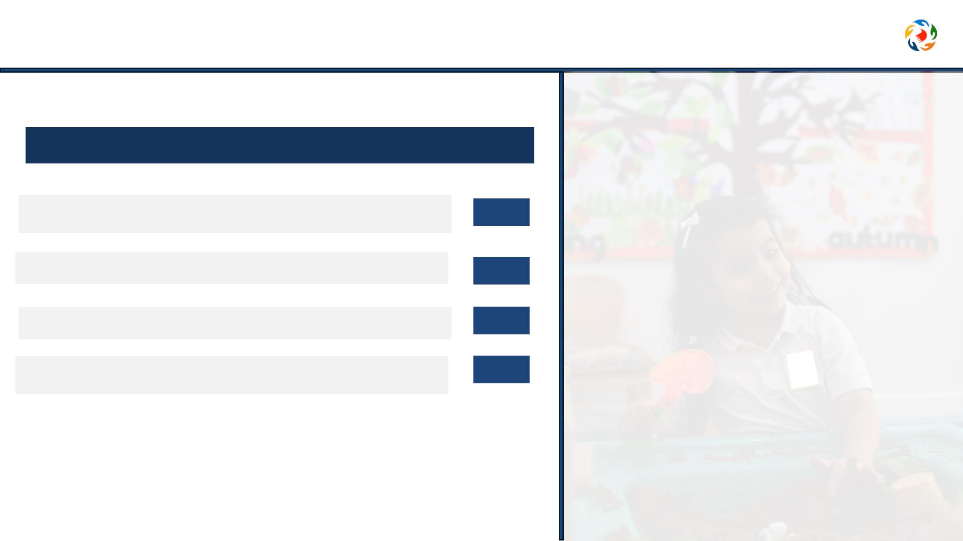
ﺍﻟﻄﻔﻞ ﺑﻪ ﻳﺒﺎﺩﺭ ﺍﻟﺬﻱ ﺍﻟﺘﻌﻠﻢ :2 ﺍﻟﻤﺠﺎﻝ
ﺍﻷﺪﻟﺔ؟ ﻋﻠﻰ ﻧﺤﺼﻞ ﺃﻴﻦ ﻣﻦ
ﺍﻟﺘﻌﻡ ﺧﺒﺮﺍﺕ ﻣﻼﺣﻈﺔ
ﺍﻷﻄﻔﺎﻝ ﻣﻊ ﺍﻟﺘﻔﺎﻋﻞ
1
2
3
4
ﺍﻟﺘﻌﻠﻢ ﺧﻄﻂ ﺗﺤﻠﻴﻞ
ﺍﻷﻄﻔﺎﻝ ﺇﻧﺠﺎﺯﺍﺕ ﺗﻘﻴﻴﻢ

Slide 25
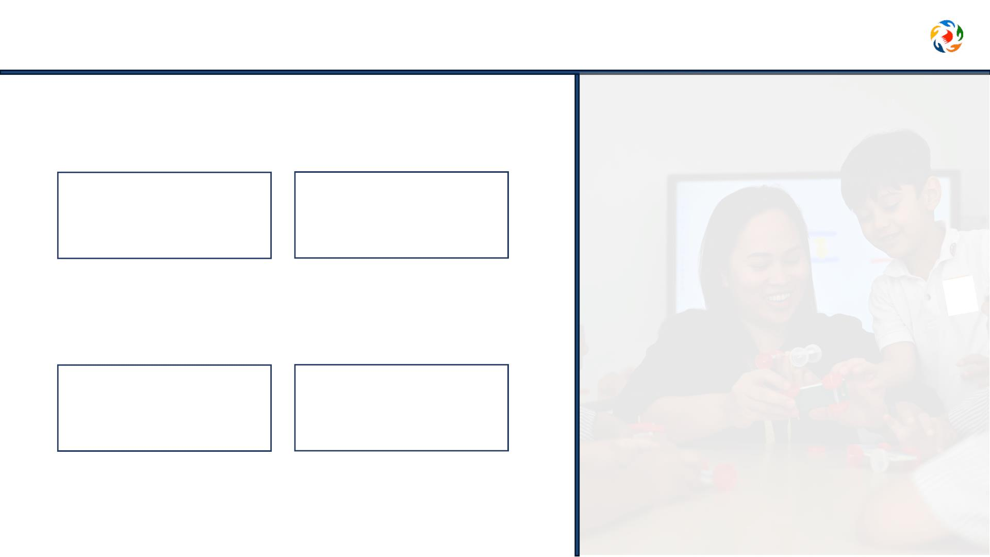
ﻭﺍﻹﺩﺍﺭﺓ ﺍﻟﻘﻴﺎﺩﺓ :3 ﺍﻟﻤﺠﺎﻝ
ﺍﻟﻘﻴﺎﺩﺓ ﻓﺎﻋﻠﻴﺔ 1.3
2.1.3
1.1.3
ﺍﻟﻤﻮﺍﺭﺩ ﺇﺩﺍﺭﺓ
ﻟﻠﺘﻄﻮﻳﺮ ﺍﻟﺘﺨﻄﻴﻂ
ﻭﺍﻟﻤﺠﺘﻤﻊ ﺍﻟﻌﺎﺋﻠﺔ ﻣﺸﺎﺭﻛﺔ 2.3
2.2.3
ﺍﻟﻤﺠﺘﻤﻌﻴﺔ ﺍﻟﺸﺮﺍﻛﺔ
1.2.3
ﺍﻟﻌﺎﺋﻠﺔ ﻣﺸﺎﺭﻛﺔ

Slide 26
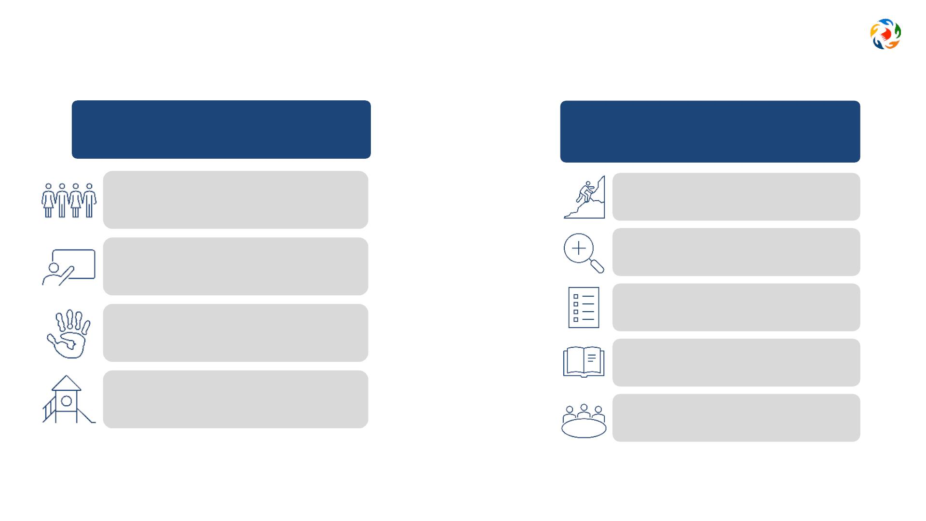
ﻭﺍﻹﺩﺍﺭﺓ ﺍﻟﻘﻴﺎﺩﺓ :3 ﺍﻟﻤﺠﺎﻝ
2.1.3
1.1.3
ﺍﻟﻤﻮﺍﺭﺩ ﺇﺩﺍﺭﺓ
ﻟﻠﺘﻄﻮﻳﺮ ﺍﻟﺘﺨﻄﻴﻂ
ﺍﻟﺮﻭﺿﺔ ﻓﻲ ﺍﻟﻌﺎﻣﻠﻴﻦ ﻣﻼﺋﻤﺔ
ﺍﻟﺮﻭﺿﺔ ﻓﻲ ﻟﻠﻌﺎﻣﻠﻴﻦ ﺍﻟﻤﻬﻨﻲ ﺍﻟﺘﻄﻮﻳﺮ
ﺍﻟﺘﻌﻠﻴﻤﻴﺔ ﺍﻟﻤﻮﺍﺭﺩ ﻓﺎﻋﻠﻴﺔ
ﺍﻟﻮﺍﺿﺤﺔ ﺍﻟﺮﺅﻴﺔ
ﺍﻷﻮﻟﻮﻳﺎﺕ ﻟﺘﺤﺪﻳﺪ ﺍﻟﺬﺍﺗﻲ ﺍﻟﺘﻘﻴﻴﻢ
ﺍﻷﺪﺍﺀ ﻟﺘﻄﻮﻳﺮ ﺍﻟﺘﺨﻄﻴﻂ
ﺍﻟﻤﻨﻬﺞ ﺗﻄﺒﻴﻖ
ﺍﻟﺘﻌﻠﻢ ﻣﺮﺍﻓﻖ
* ﺍﻟﺤﻮﻛﻤﺔ ﺃﺜﺮ

Slide 27

ﻭﺍﻹﺩﺍﺭﺓ ﺍﻟﻘﻴﺎﺩﺓ :3 ﺍﻟﻤﺠﺎﻝ
2.2.3
1.2.3
ﺍﻟﻤﺠﺘﻤﻌﻴﺔ ﺍﻟﺸﺮﺍﻛﺔ
ﺍﻟﻌﺎﺋﻠﺔ ﻣﺸﺎﺭﻛﺔ
ﺍﻟﺘﻌﻠﻴﻢ ﻣﻦ ﺍﻟﺘﺎﻟﻴﺔ ﺍﻟﻤﺮﺣﻠﺔ
ﺍﻟﻄﻔﻞ ﺧﺒﺮﺍﺕ ﺇﺛﺮﺍﺀ
ﺍﻷﻤﻮﺭ ﺃﻮﻟﻴﺎﺀ ﻣﻊ ﺍﻟﺘﻮﺍﺻﻞ
ﺍﻟﻄﻔﻞ ﺗﻘﺪﻡ ﻣﺸﺎﺭﻛﺔ
ﻭﺍﻟﺪﻣﺞ ﺍﻟﻤﻮﺍﺗﻴﺔ ﺍﻟﺒﻴﺌﺔ ﻓﻬﻢ
ﺃﻨﺸﻄﺔ ﻓﻲ ﺍﻟﻌﺎﺋﻠﺔ ﻣﺸﺎﺭﻛﺔ
ﺍﻟﺮﻭﺿﺔ

Slide 28

ﺍﻟﻄﻔﻞ ﺧﺒﺮﺍﺕ ﻓﻲ ﺍﻟﻌﺎﺋﻠﺔ ﻣﺸﺎﺭﻛﺔ

Slide 29
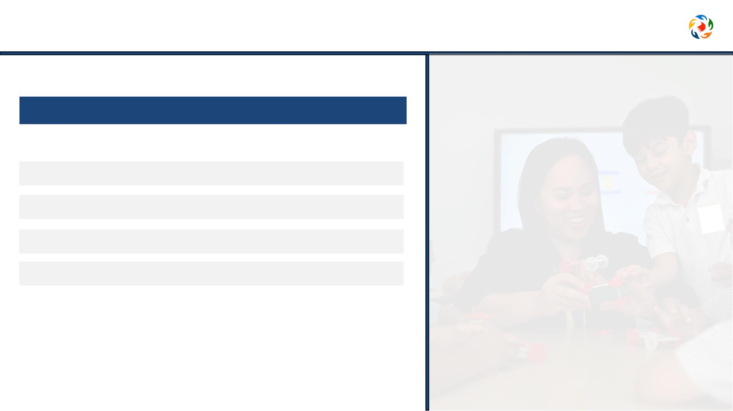
ﻭﺍﻹﺩﺍﺭﺓ ﺍﻟﻘﻴﺎﺩﺓ :3 ﺍﻟﻤﺠﺎﻝ
ﺍﻷﺪﻟﺔ؟ ﻋﻠﻰ ﻧﺤﺼﻞ ﺃﻴﻦ ﻣﻦ
ﺍﻹﺩﺍﺭﺓ ﻭﻋﻲ ﺗﻘﻴﻴﻢ •
ﺍﻟﻌﻤﻞ ﺧﻄﻂ ﺗﺤﻠﻴﻞ •
ﺍﻟﺘﻌﻠﻴﻤﻴﺔ ﻭﺍﻟﻤﺮﺍﻓﻖ ﺍﻟﻤﻮﺍﺭﺩ ﻓﺎﻋﻠﻴﺔ ﺗﻘﻴﻴﻢ •
ﺍﻟﻤﺴﺘﻨﺪﺍﺕ ﻭﺗﺤﻠﻴﻞ ﺍﻟﻤﻘﺎﺑﻼﺕ •

Slide 30

(2) ﺗﺪﺭﻳﺒﻲ ﻧﺸﺎﻁ
:ﺍﻵﺘﻴﺔꢀﺍﻷﺴﺌﻠﺔꢀﻋﻦꢀﺃﺠﺐꢀﺛﻢꢀ،ﺃﺪﻧﺎﻩꢀﺍﻟﻤﻔﺎﻫﻴﻤﻲꢀﺍﻟﻤﺨﻄﻂꢀﺍﻟﻤﺠﻤﻮﻋﺔꢀﻓﻲꢀﺯﻣﻼﺋﻚꢀﻣﻊꢀﻧﺎﻗﺶ
ꢀ
ﺍﻟﻤﻌﻴﺎﺭ
ﺍﻟﻤﻔﺎﻫﻴﻤﻲ؟ ﺍﻟﻤﺨﻄﻂ ﻳﻮﺿﺤﻪ ﺍﻟﺬﻱ (ﺃ) ﺍﻟﻤﺮﺍﺟﻌﺔ ﻣﺠﺎﻝ ﺍﺳﻢ ﻣﺎ
1
2
3
4
(ﺱ)ꢀ
؟(ﺃ)ꢀﺍﻟﻤﺮﺍﺟﻌﺔꢀﻣﺠﺎﻝꢀﺇﻟﻰꢀﻳﻨﺘﻤﻲꢀﺍﻟﺬﻱꢀ(ﺱ)ꢀﺍﻟﻤﻌﻴﺎﺭꢀﻣﺎ
ﺃ ﺍﻟﻤﺠﺎﻝ
ꢀﺍﻟﺘﻮﺍﺻﻞꢀﻟﺘﻌﺰﻳﺰꢀﺭﻭﺿﺔꢀﻛﻤﺪﻳﺮꢀﺳﺘﻨﻔﺬﻫﺎꢀﺍﻟﺘﻲꢀﺍﻷﻨﺸﻄﺔꢀﻣﻦꢀﻣﺠﻤﻮﻋﺔꢀﺍﻗﺘﺮﺡ
.ﺍﻷﻄﻔﺎﻝꢀﺗﻌﻠﻢꢀﺧﺒﺮﺍﺕꢀﻓﻲꢀﺍﻟﻌﺎﺋﻠﺔꢀﻭﺇﺷﺮﺍﻙ
ﺍﻟﻌﺎﺋﻠﺔ ﻣﺸﺎﺭﻛﺔ
ﻭﺍﻟﻤﺠﺘﻤﻊ
ꢀﺍﻷﻄﻔﺎﻝꢀﺭﻳﺎﺽꢀﻟﻤﻌﻠﻤﺎﺕꢀﺍﻟﻀﺮﻭﺭﻳﺔꢀﺍﻟﺘﺪﺭﻳﺒﻴﺔꢀﺍﻟﻮﺭﺵꢀﻣﻦꢀﻣﺠﻤﻮﻋﺔꢀﺍﻗﺘﺮﺡ
.ﻋﺎﻡꢀﺑﺸﻜ

Slide 31
(2) ﺗﺪﺭﻳﺒﻲ ﻧﺸﺎﻁ
:ﺍﻵﺘﻴﺔꢀﺍﻷﺴﺌﻠﺔꢀﻋﻦꢀﺃﺠﺐꢀﺛﻢꢀ،ﺃﺪﻧﺎﻩꢀﺍﻟﻤﻔﺎﻫﻴﻤﻲꢀﺍﻟﻤﺨﻄﻂꢀﺍﻟﻤﺠﻤﻮﻋﺔꢀﻓﻲꢀﺯﻣﻼﺋﻚꢀﻣﻊꢀﻧﺎﻗﺶ
ꢀ
ﻭﺍﻹﺩﺍﺭﺓ ﺍﻟﻘﻴﺎﺩﺓ ﻣﺠﺎﻝ
1
2
3
4
ﻟﻠﺘﻄﻮﻳﺮ ﺍﻟﺘﺨﻄﻴﻂ
ꢀﻟﻠﺘﻄﻮﻳﺮꢀﺍﻟﺘﺨﻄﻴﻂ
ﺍﻟﻘﻴﺎﺩﺓ
ﻭﺍﻹﺩﺍﺭﺓ
ꢀﺍﻟﻘﻠﻌﺔꢀﺇﻟﻰꢀﺭﺣﻠﺔꢀ،ﺃﺒﻲꢀﻣﻊꢀﺍﻟﻘﺪﻡꢀﻛﺮﺓꢀ،ﺍﻟﺠﺪꢀﻣﻊꢀﻗﺼﺔꢀﻗﺮﺍﺀﺓꢀ،ﺃﻤﻲꢀﻣﻊꢀﺍﻟﻠﻌﺐꢀﻳﻮﻡ
.ﺍﻟﺦ ... ﺃﺨﺘﻲꢀﻣﻊꢀﺍﻟﻤﻔﻀﻞꢀﻃﺒﻘﻲꢀ،ﺟﺪﺗﻲꢀﻣﻊ
ﺍﻟﻌﺎﺋﻠﺔ ﻣﺸﺎﺭﻛﺔ
ﻭﺍﻟﻤﺠﺘﻤﻊ
ꢀﻧﻤﻮꢀﺧﺼﺎﺋﺺ –ꢀﺍﻟﻄﻔﻞꢀﻟﺪﻯꢀﺍﻟﺘﻮﺍﺻﻞꢀﻣﻬﺎﺭﺍﺕꢀﺗﻨﻤﻴﺔ –ꢀﺑﺎﻟﻠﻌﺐꢀﺍﻟﺘﻌﻠﻢꢀﺗﻄﺒﻴﻖ
.ﺍﻟﺦ – ﺍﻟﺘﻔﺎﻋﻠﻴﺔꢀﺍﻟﺘﻌﻠﻴﻤﻴﺔꢀﺍﻟﺒﻴﺌﺔ – ﺍﻟﻄﻔﻞ

Slide 32
ﻭﺇﺟﺮﺍﺀﺍﺗﻬﺎ ﺍﻷﻄﻔﺎﻝ ﺭﻳﺎﺽ ﻣﺮﺍﺟﻌﺔ ﻋﻤﻠﻴﺔ ﻣﺮﺍﺣﻞ

Slide 33

ﻭﺇﺟﺮﺍﺀﺍﺗﻬﺎ ﺍﻷﻄﻔﺎﻝ ﺭﻳﺎﺽ ﻣﺮﺍﺟﻌﺔ ﻋﻤﻠﻴﺔ ﻣﺮﺍﺣﻞ
ﺍﻟﻤﺤﺪﺩꢀﺍﻟﻮﻗﺖꢀﻓﻲꢀHUBꢀﻋﻠﻰꢀﺍﻟﻤﻄﻠﻮﺑﺔꢀﺍﻟﻤﺴﺘﻨﺪﺍﺕꢀﺍﻟﺮﻭﺿﺔꢀﺗﺤﻤﻞ •
1 ﺍﻟﻤﺮﺣﻠﺔ
ﺍﻟﻤﺮﺍﺟﻌﺔ ﻗﺒﻞ
ﺍﻟﺮﻭﺿﺔ ﻓﻲ ﺍﻟﻌﺎﻣﻠﻴﻦ ﻣﻌﻠﻮﻣﺎﺕ – ﺍﻟﺰﻣﻨﻲ ﺍﻟﺠﺪﻭﻝ – ﺍﻟﻌﻤﻞ ﺧﻄﺔ – ﺍﻟﺬﺍﺗﻲ ﺍﻟﺘﻘﻴﻴﻢ ﺍﺳﺘﻤﺎﺭﺓ
(ﺍﻟﻤﺮﺍﺟﻌﺔ ﻗﺎﺋﺪ ﺍﺳﻢ – ﺍﻟﻤﺮﺍﺟﻌﺔ ﺗﺎﺭﻳﺦ)ꢀﺍﻟﻤﺮﺍﺟﻌﺔꢀﺇﺷﻌﺎﺭꢀﺭﺳﺎﻟﺔꢀﺍﻟﺮﻭﺿﺔꢀﺗﺼﻞ •
(PQ)ꢀﺍﻷﻤﻮﺭꢀﺃﻮﻟﻴﺎﺀꢀﺍﺳﺘﺒﻴﺎﻥꢀﻣﻊ •
ﺍﺳﺒﻮﻋﻴﻦ
ﺍﻟﻤﺮﺍﺟﻌﺔ ﻗﺒﻞ
ﻟﻠﺮﻭﺿﺔꢀﺍﻟﻔﺮﻳﻖꢀﻗﺎﺋﺪꢀﺍﺗﺼﺎﻝ •
ﺍﻟﻤﺮﺍﺟﻌﺔ ﺍﺳﺒﻮﻉ
(ﺍﻷﺤﺪ ﻳﻮﻡ)
ꢀﻟﻠﻤﺮﺍﺟﻌﺔꢀﻭﻳﻌﺪꢀﺍﻟﺮﻭﺿﺔꢀﻣﺴﺘﻨﺪﺍﺕꢀﻳﺤﻠﻞꢀﺍﻟﻤﺮﺍﺟﻌﺔꢀﻓﺮﻳﻖ •

Slide 34

ﻭﺇﺟﺮﺍﺀﺍﺗﻬﺎ ﺍﻷﻄﻔﺎﻝ ﺭﻳﺎﺽ ﻣﺮﺍﺟﻌﺔ ﻋﻤﻠﻴﺔ ﻣﺮﺍﺣﻞ
ﺍﻷﻄﻔﺎﻝꢀﻭﺧﺒﺮﺍﺕꢀﺍﻟﺮﻭﺿﺔꢀﺃﻨﺸﻄﺔꢀﻣﻼﺣﻈﺔ •
ﺍﻟﺮﻭﺿﺔꢀﻭﻭﺛﺎﺋﻖꢀﺍﻷﻄﻔﺎﻝꢀﺍﻧﺘﺎﺟﺎﺕꢀﻓﻲꢀﺍﻟﺘﺪﻗﻴﻖ •
ﺍﻟﺜﺎﻧﻴﺔ ﺍﻟﻤﺮﺣﻠﺔ
ﺍﻟﻤﺮﺍﺟﻌﺔ ﺧﻼﻝ
ﺍﻷﻤﻮﺭꢀﻭﺃﻮﻟﻴﺎﺀꢀﺍﻟﺮﻭﺿﺔꢀﻓﻲꢀﺍﻟﻌﺎﻣﻠﻴﻦꢀﻣﻊꢀﺍﻟﻤﻨﺎﻗﺸﺔ •
ﺍﻷﻄﻔﺎﻝꢀﻣﻊꢀﺍﻟﺘﺤﺪﺙ •
ﻳﺰﻭﺭ (QAM) ﺍﻟﺠﻮﺩﺓ ﺿﺎﻣﻦ
ﺇﺟﺮﺍﺀﺍﺕ ﺟﻮﺩﺓ ﻣﻦ ﻟﻠﺘﺄﻜﺪ ﺍﻟﺮﻭﺿﺔ
ﺍﻟﻤﺮﺍﺟﻌﺔ
ﻭﻓﻌﺎﻟﻴﺘﻬﺎꢀﻭﻣﻼﺀﻣﺘﻬﺎꢀﺍﻟﻤﻮﺍﺭﺩꢀﺗﻮﺍﻓﺮꢀﺿﻤﺎﻥ •
ﺍﻟﺮﻭﺿﺔꢀﻟﻘﻴﺎﺩﺓꢀﺍﻟﻨﻬﺎﺋﻴﺔꢀﺍﻟﺮﺍﺟﻌﺔꢀﺍﻟﺘﻐﺬﻳﺔꢀﺗﻘﺪﻳﻢ •

Slide 35

ﻭﺇﺟﺮﺍﺀﺍﺗﻬﺎ ﺍﻷﻄﻔﺎﻝ ﺭﻳﺎﺽ ﻣﺮﺍﺟﻌﺔ ﻋﻤﻠﻴﺔ ﻣﺮﺍﺣﻞ
(ﺃﺴﺎﺑﻴﻊ 4 ﺃﻘﺼﺎﻫﺎ ﻓﺘﺮﺓ ﺧﻼﻝ)ꢀﻟﻠﺮﻭﺿﺔꢀﺍﻟﺘﻘﺮﻳﺮꢀﻣﺴﻮﺩﺓꢀﺍﻟﻬﻴﺌﺔꢀﺗﺮﺳﻞ •
ﺍﻟﺜﺎﻟﺜﺔ ﺍﻟﻤﺮﺣﻠﺔ
ﺍﻟﻤﺮﺍﺟﻌﺔ ﺑﻌﺪ ﻣﺎ ﻋﻤﻠﻴﺎﺕ
ﻟﻠﻬﻴﺌﺔꢀﺇﺭﺳﺎﻟﻪꢀﻭﺗﻌﻴﺪꢀﺍﻟﺘﻘﺮﻳﺮꢀﻓﻲꢀﺍﻟﻮﺍﻗﻌﻴﺔꢀﺍﻟﻤﻌﻠﻮﻣﺎﺕꢀﻋﻠﻰꢀﺍﻟﺮﻭﺿﺔꢀﺗﻌﻠﻖ •
(ﺃﻴﺎﻡ 5 ﺧﻼﻝ)
ꢀﻣﻊꢀﻭﻣﺸﺎﺭﻛﺘﻬﺎꢀ(ﺃﺴﺎﺑﻴﻊ 4 ﺧﻼﻝ)ꢀﺍﻟﻤﻘﺪﻣﺔꢀﺍﻟﺘﻮﺻﻴﺎﺕꢀﻟﺘﻨﻔﻴﺬꢀﻋﻤﻞꢀﺧﻄﺔꢀﺍﻟﺮﻭﺿﺔꢀﺗﻘﺪﻡ •
ﺍﻟﻤﺮﺍﺟﻌﺔ ﺗﻘﺎﺭﻳﺮ
ﺃﺤﻜﺎﻡ ﺩﻭﻥ
ﺍﻟﻬﻴﺌﺔ
ﺍﻟﻤﻮﻗﺮꢀﺍﻟﻮﺯﺭﺍﺀꢀﻣﺠﻠﺲꢀﻣﻦꢀﺍﻋﺘﻤﺎﺩﻩꢀﺑﻌﺪꢀﺍﻟﻬﻴﺌﺔꢀﻣﻮﻗﻊꢀﻋﻠﻰꢀﺍﻟﺘﻘﺮﻳﺮꢀﻧﺸﺮꢀﻳﺘﻢ •

Slide 36

(SEF) ﺍﻟﺬﺍﺗﻲ ﺍﻟﺘﻘﻴﻴﻢ ﺍﺳﺘﻤﺎﺭﺓ ﻻﺳﺘﻜﻤﺎﻝ ﻣﻘﺘﺮﺣﺔ ﺧﻄﻮﺍﺕ
ﺍﻹﺳﺘﻤﺎﺭﺓ ﻟﻤﻠﺊ ﻓﺮﻳﻖ ﺗﺸﻜﻴﻞ (1
1
2
ﻭﻓﻘ ﻭﺍﻟﺒﺤﺚ ﺍﻟﺘﺨﻄﻴﻂ (2
ﺍﻹﻃﺎﺭ ﻟﻤﺠﺎﻻﺕ
4 3
ﺍﻹﻳﺠﺎﺑﻴﺔ ﺍﻟﺠﻮﺍﻧﺐ ﻟﺘﻘﻴﻴﻢ ﻧﺎﻗﺪﺓ ﻧﻈﺮﺓ (4
ﻛﻞ ﻓﻲ ﺗﻄﻮﻳﺮ ﺇﻟﻰ ﺗﺤﺘﺎﺝ ﺍﻟﺘﻲ ﻭﺍﻟﺠﻮﺍﻧﺐ
ﻣﺠﺎﻝ
ﺍﻟﻤﻌﻠﻮﻣﺎﺕ ﻋﻦ ﺍﻟﺒﺤﺚ (3
ﻣﺠﺎﻝ ﻛﻞ ﻣﻦ ﻣﻌﻴﺎﺭ ﻟﻜﻞ ﻭﺍﻷﺪﻟﺔ
5
ﺍﻻﺳﺘﻤﺎﺭﺓ ﻣﻠﺊ (5
ﻋﻠﻰ ﺍﻹﺳﺘﻤﺎﺭﺓ ﺗﺤﻤﻴﻞHUB

Slide 37

(SEF) ﺍﻟﺬﺍﺗﻲ ﺍﻟﺘﻘﻴﻴﻢ ﺍﺳﺘﻤﺎﺭﺓ ﻣﻠﺊ ﺧﻼﻝ ﺷﺎﺋﻌﺔ ﺃﺨﻄﺎﺀ
ﻣﻨﻔﺮﺩﺓ ﺑﺼﻮﺭﺓ ﺍﻻﺳﺘﻤﺎﺭﺓ ﻣﻠﺊ
ﻭﺍﻗﻌﻴﺔ ﻏﻴﺮ ﻛﺘﺎﺑﺔ
ﺍﻷﻤﺜﻠﺔ ﻗﻠﺔ
ﺍﻹﺳﻬﺎﺏ ﺃﻮ ﺷﺪﻳﺪ ﺍﺧﺘﺼﺎﺭ
ﺍﻟﻜﺘﺎﺑﺔ ﻓﻲ
ﻓﻘﻂ ﻭﺻﻔﻴﺔ ﻛﺘﺎﺑﺔ

Slide 38
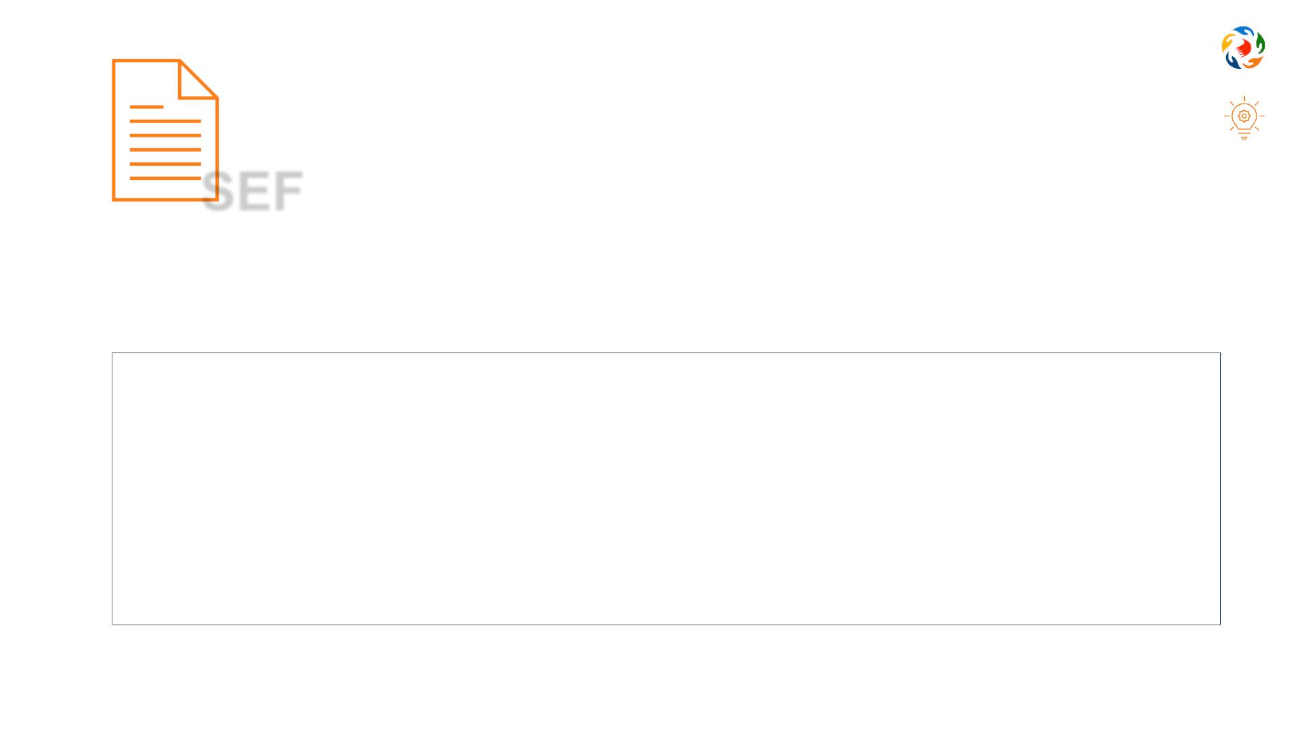
(3) ﺗﺪﺭﻳﺒﻲ ﻧﺸﺎﻁ
.. ﻓﻲ ﺗﻄﻮﻳﺮ ﺍﻟﻰ ﺑﺤﺎﺟﺔ ﺍﻟﺘﻲ ﺍﻟﺠﻮﺍﻧﺐ ﻭ ﺍﻹﻳﺠﺎﺑﻴﺔ ﺍﻟﺠﻮﺍﻧﺐ ﺃﺒﺮﺯ ﻣﺎﻫﻲ :ﺗﺄﻤﻞ
SEF
ﻭﻃﻮﺭﻫﻢ ﺍﻷﻄﻔﺎﻝ ﻧﻤﻮ :1 ﺍﻟﻤﺠﺎﻝ
ﻭﺍﻟﻌﺎﻃﻔﻲ ﺍﻻﺟﺘﻤﺎﻋﻲ ﺍﻷﻄﻔﺎﻝ ﻧﻤﻮ 1.1
(ﺍﻟﺼﺪﺍﻗﺎﺕ ﻭﺗﻜﻮﻳﻦ ﻭﺍﻟﺘﻌﺎﻭﻥ ﺍﻟﺜﻘﺔ ﻭﺇﻇﻬﺎﺭ ،ﺍﻵﺨﺮﻳﻦ ﺍﻷﻄﻔﺎﻝ ﻣﻊ ﻭﺍﻟﺘﻔﺎﻋﻞ ،ﺍﻷﻨﺸﻄﺔ ﻓﻲ ﺍﻟﻤﺸﺎﺭﻛﺔ) ﺍﻻﺟﺘﻤﺎﻋﻴﺔ ﺍﻟﻤﻬﺎﺭﺍﺕ 1.1.1
ﻭﺍﻟﺸﻌﻮﺭ ،ﺍﻹﻳﺠﺎﺑﻴﺔ ﺍﻟﻘﻴﻢ ﻭﺇﻇﻬﺎﺭ ﺍﻟﺒﺴﻴﻄﺔ ﺍﻟﻨﺰﺍﻋﺎﺕ ﺣﻞ ،ﺍﻟﻨﻔﺲ ﻭﺿﺒﻂ ﺍﻟﻌﻮﺍﻃﻒ ﺗﻨﻈﻴﻢ ،ﻭﺍﻟﻬﻮﻳﺔ ﺑﺎﻟﺬﺍﺕ ﺍﻟﺸﻌﻮﺭ) ﻭﺍﻟﺮﻋﺎﻳﺔ ﺍﻟﺴﻠﻮﻙ 2.1.1
(ﺑﺎﻷﻤﺎﻥ
ﻣﻊ ﺍﻟﺘﻔﺎﻋﻞ ﺧﻼﻝ ﺍﻷﺤﺎﺩﻳﺚ ﻓﻲ ﻭﺍﻟﻤﺸﺎﺭﻛﺔ ، ﺍﻟﺘﻌﻠﻴﻤﺎﺕ ﻭﺍﺗﺒﺎﻉ ،ﺑﺎﻧﺘﺒﺎﻩ ﻭﺍﻻﺳﺘﻤﺎﻉ ،ﻭﺍﻟﻤﺸﺎﻋﺮ ﺍﻷﻔﻜﺎﺭ ﻋﻦ ﺍﻟﺘﻌﺒﻴﺮ) ﺍﻟﺘﻮﺍﺻﻞ ﻣﻬﺎﺭﺍﺕ 3.1.1
(ﺍﻷﻄﻔﺎﻝ

Slide 39

.. ﻟﻜﻢ ﺷﻜﺍ
www.bqa.gov.bh
bqa Bahrain
@bqa_bh

